Slide 1


A QUEDA DE LÚCIFER
LIÇÃO 1

Slide 2
Embarcando
Deus nos diz para amar a todos, certo? Mas tem alguém de quem Deus quer que sejamos inimigos. Deus quer que fiquemos longe dele, e nunca façamos o que ele quer. Ele é o inimigo de Deus. Quem é esse? De onde ele veio?

Slide 3
Carta Náutica
Vamos ver o que a Bíblia diz sobre ele:
Você era o modelo de perfeição, cheio de sabedoria e de perfeita beleza. Ezequiel 28:12
(Fig 1.1)

Slide 4
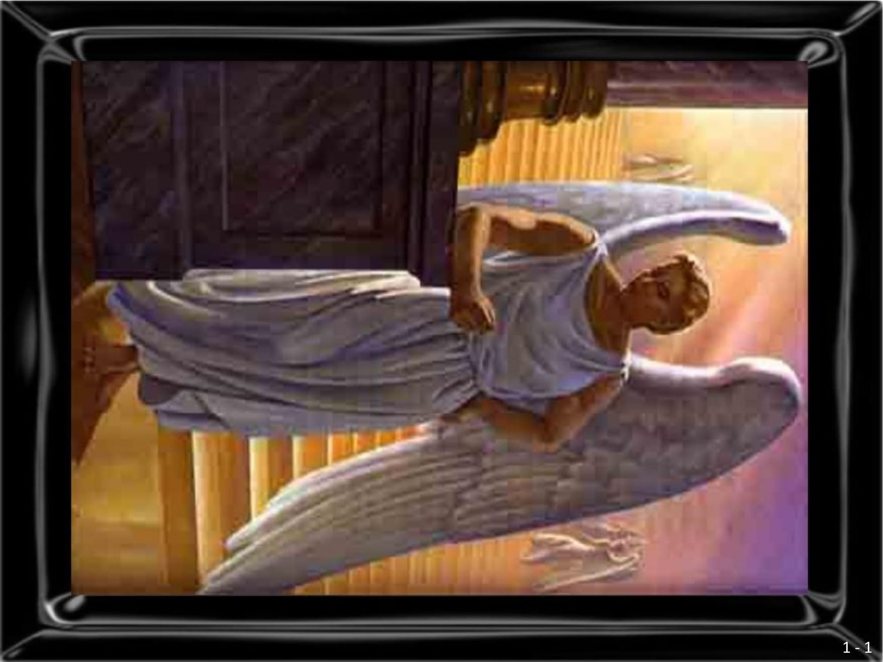
(Fig 1.1)

Slide 5
Carta Náutica
Lúcifer morava com Deus no céu e era um querubim guardião. Qual você acha que era a tarefa de um querubim guardião? Era um tipo de anjo que guardava a santidade de Deus. Parece uma tarefa importante? Mas Lúcifer não ficou satisfeito com essa tarefa tão especial que ele tinha. Olha o que a Bíblia diz:
Seu coração tornou-se orgulhoso por causa da sua beleza, e você corrompeu a sua sabedoria por causa do seu esplendor. Ezequiel 28:17

Slide 6
Carta Náutica
Você que dizia no seu coração: Subirei aos céus; erguerei o meu trono acima das estrelas de Deus; eu me assentarei no monte da assembleia, no ponto mais elevado do monte santo. Subirei mais alto que as mais altas nuvens; serei como o Altíssimo. Isaías 14:13-14

Slide 7
Carta Náutica
Lúcifer tornou-se orgulhoso e queria ser como Deus, não queria servir ao Senhor criador. Ele convenceu outros anjos a se rebelarem contra Deus. (fig.1.2) O Senhor Deus expulsou Lúcifer e esses anjos do céu. E disse o que aconteceria com ele:
“Mas às profundezas do Sheol você será levado, irá ao fundo do abismo!” Isaías 14:15
Lúcifer passou a ser conhecido como Satanás ou Diabo, o inimigo de Deus. (fig.1.2)

Slide 8
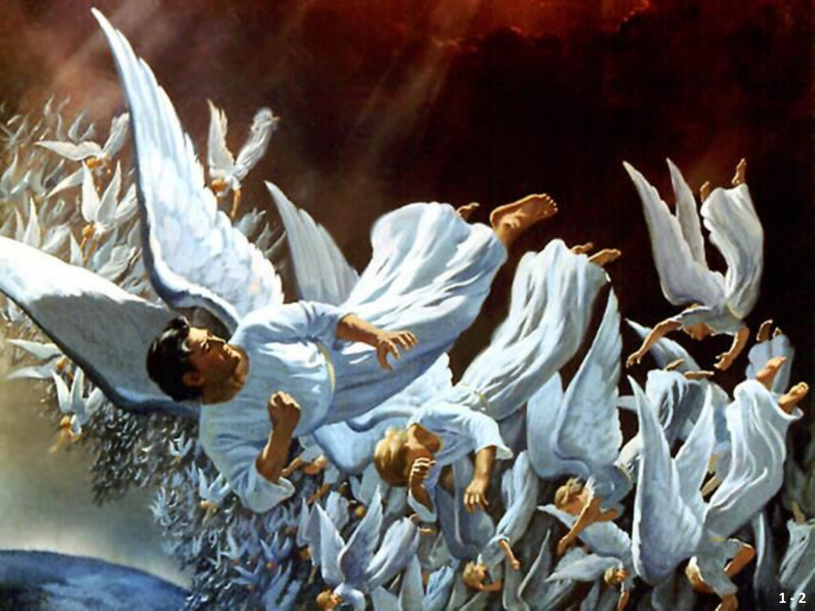
(Fig 1.2)

Slide 9
Mergulhando
Oração - Vamos agradecer porque Deus é mais poderoso do que Satanás e um dia vai derrotá-lo completamente.
Versículo para memorizar 1
O orgulho vem antes da destruição; o espírito altivo, antes da queda. Provérbios 16:18

Slide 10
Mergulhando
Mistério 1 - O segredo das profundezas.
Que segredo é esse?
Que profundezas são essas?
O que esse segredo faz?
Para onde ele nos leva?

Slide 11
O PECADO ENTRA
NO MUNDO
LIÇÃO 2

Slide 12
Embarcando
Você sabe o que é uma regra? Pode dar exemplos de regras? Deus deu uma única regra para Adão e Eva quando estavam no jardim:
“Coma livremente de qualquer árvore do jardim, mas não coma da árvore do conhecimento do bem e do mal, porque no dia em que dela comer, certamente você morrerá.” Gênesis 2:16,17
Mas existia alguém no jardim que não queria que Adão e Eva obedecessem a Deus. (Fig 2.1)

Slide 13
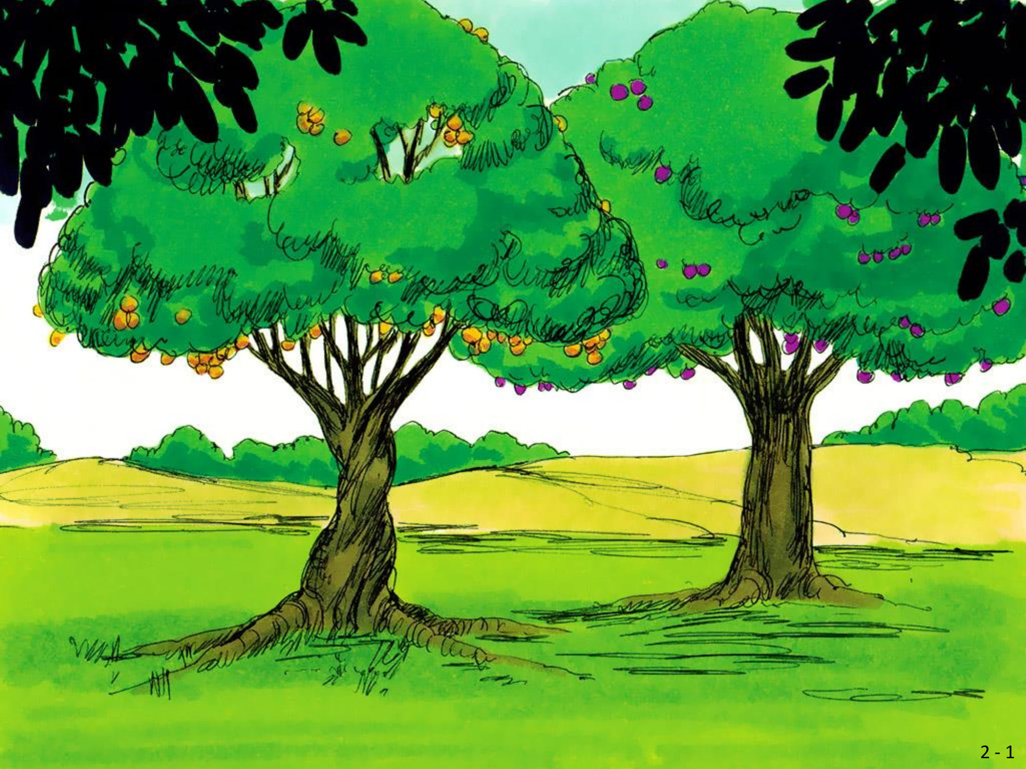
(Fig 2.1)

Slide 14
Carta Náutica
Vamos ver quem era?
Ora, a serpente era o mais astuto de todos os animais selvagens que o Senhor Deus tinha feito. E ela perguntou à mulher: Foi isto mesmo que Deus disse: ‘Não comam de nenhum fruto das árvores do jardim’?. Respondeu a mulher à serpente: Podemos comer do fruto das árvores do jardim, mas Deus disse: ‘Não comam do fruto da árvore que está no meio do jardim, nem toquem nele; do contrário vocês morrerão’. Disse a serpente à mulher: Certamente não morrerão! Deus sabe que, no dia em que dele comerem, seus olhos se abrirão, e vocês serão como Deus, conhecedores do bem e do mal. Gênesis 3:1-5 (Fig 2.2)

Slide 15
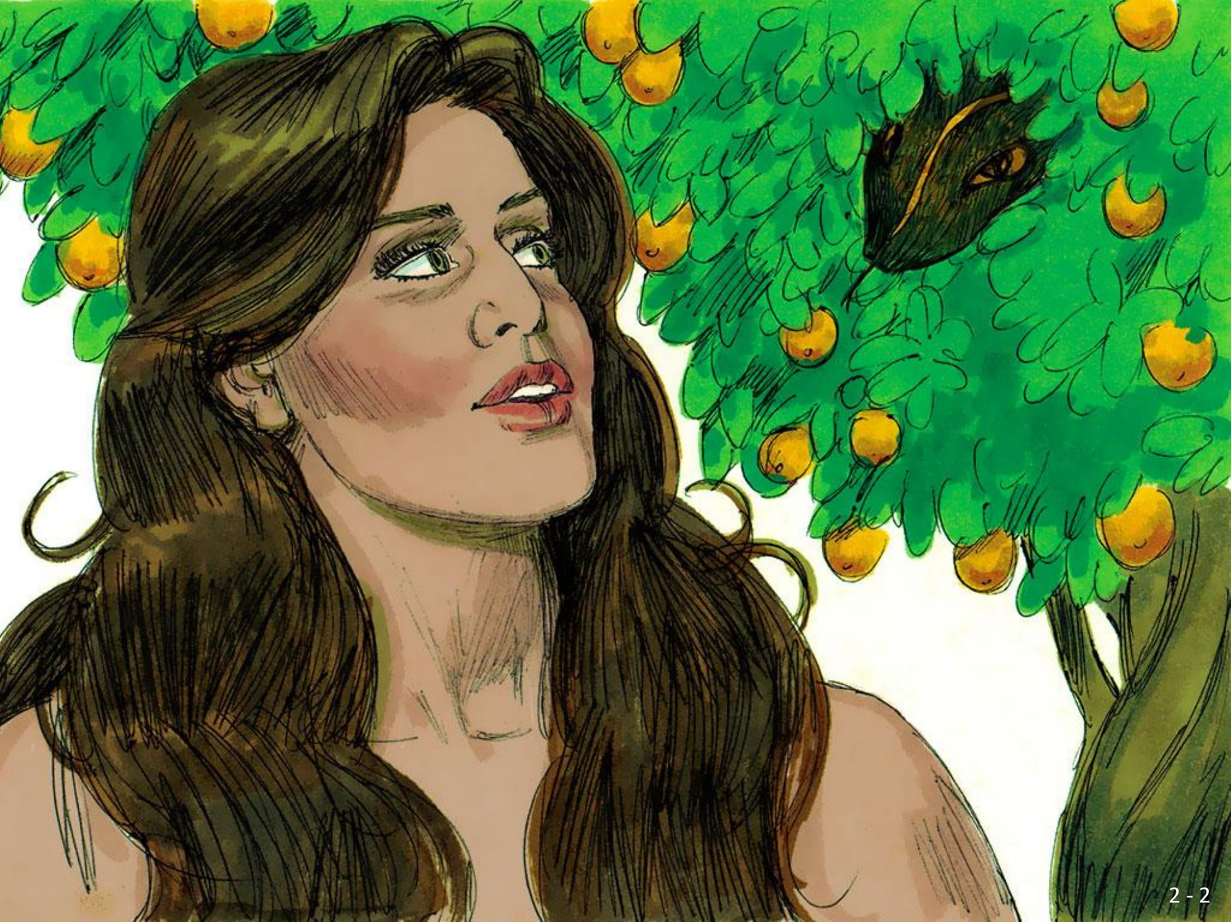
(Fig 2.2)

Slide 16
Carta Náutica
Quem era essa serpente? Ele é a antiga serpente chamada diabo ou Satanás, que engana o mundo todo. Ele e os seus anjos foram lançados à terra.
Apocalipse 12:9
O que a serpente disse que ia acontecer se Eva comesse o fruto? Foi o mesmo que Deus disse? Quem você acha que estava falando a verdade? Vamos ver o que Eva fez?
(Fig 2.3)

Slide 17
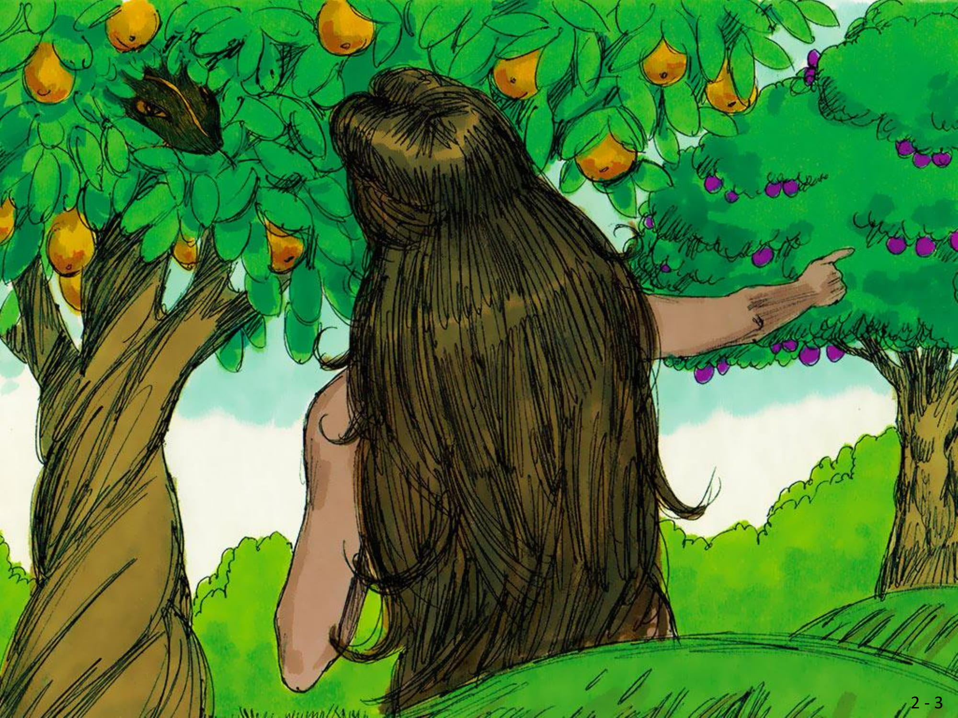
(Fig 2.3)

Slide 18
Carta Náutica
“Quando a mulher viu que a árvore parecia agradável ao paladar, era atraente aos olhos e, além disso, desejável para dela se obter discernimento, tomou do seu fruto, comeu-o e o deu a seu marido, que comeu também.” Gênesis 3:6
(Fig 2.4)

Slide 19
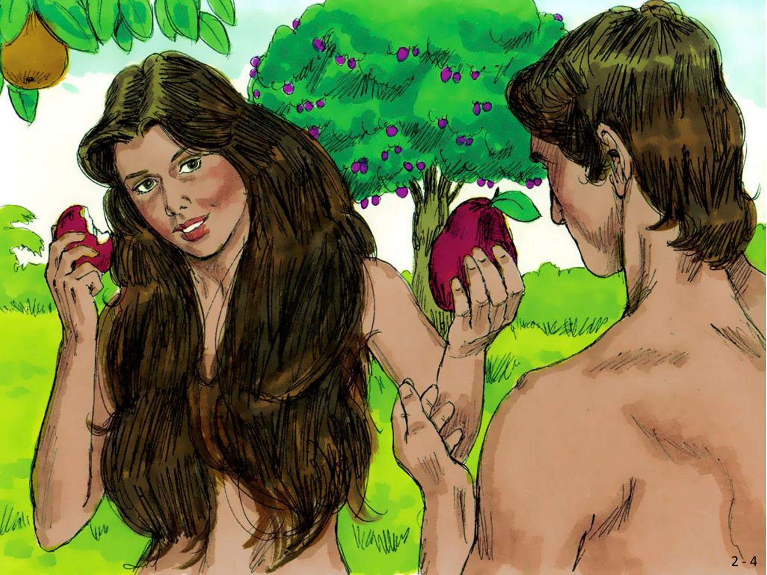
(Fig 2.4)

Slide 20
Carta Náutica
Eva preferiu acreditar em quem, em Deus ou em Satanás? Por que você acha que ela fez isso? O que ela queria? Isso se parece com o pecado de Lúcifer (Satanás)? Como?

Slide 21
Mergulhando
Oração - Deus, muitas vezes Satanás quer nos enganar, como fez com Eva, nos ajude a sempre te obedecermos e acreditarmos na tua Palavra.
Versículo para memorizar 1
O orgulho vem antes da destruição; o espírito altivo, antes da queda. Provérbios 16:18

Slide 22
Mergulhando
Mistério 1- O segredo das profundezas
Que segredo é esse?
Que profundezas são essas?
O que esse segredo faz?
Para onde ele nos leva?

Slide 23
CONSEQUÊNCIAS
DO PECADO
LIÇÃO 3

Slide 24
Embarcando
Como você se sente quando faz algo que você sabe que está errado? O que você acha que Adão e Eva sentiram depois que desobedeceram a Deus? Será que eles já tinham sentido isso antes? Será que eles morreram?

Slide 25
Carta Náutica
Vamos ver na Bíblia como tudo aconteceu:
“Ouvindo o homem e sua mulher os passos do Senhor Deus que andava pelo jardim quando soprava a brisa do dia, esconderam-se da presença do Senhor Deus entre as árvores do jardim. Mas o Senhor Deus chamou o homem, perguntando: Onde está você?. E ele respondeu: Ouvi teus passos no jardim e fiquei com medo, porque estava nu; por isso me escondi.” Gênesis 3:8-10
(Fig 3.1 e 3.2)

Slide 26
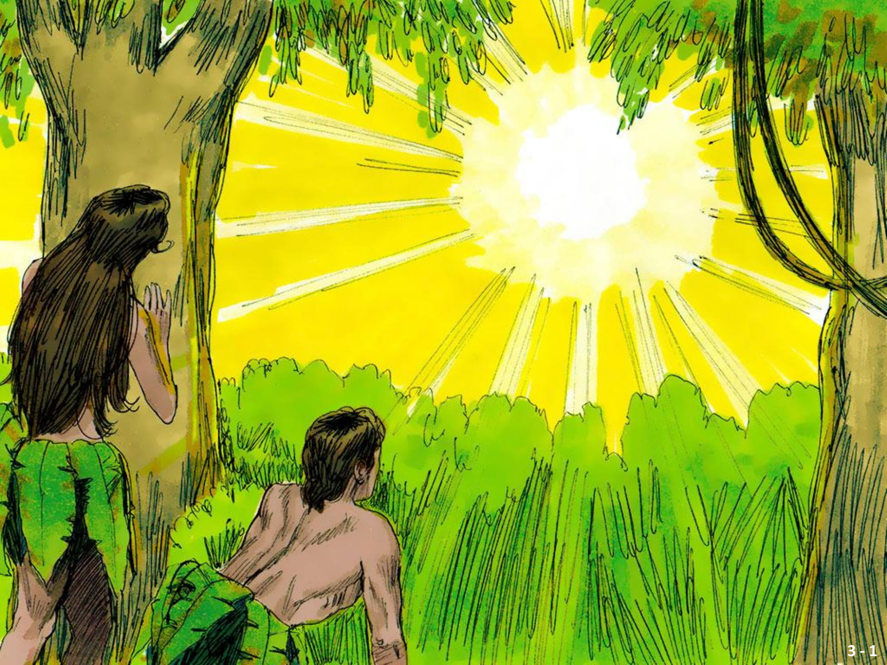
(Fig 3.1)

Slide 27
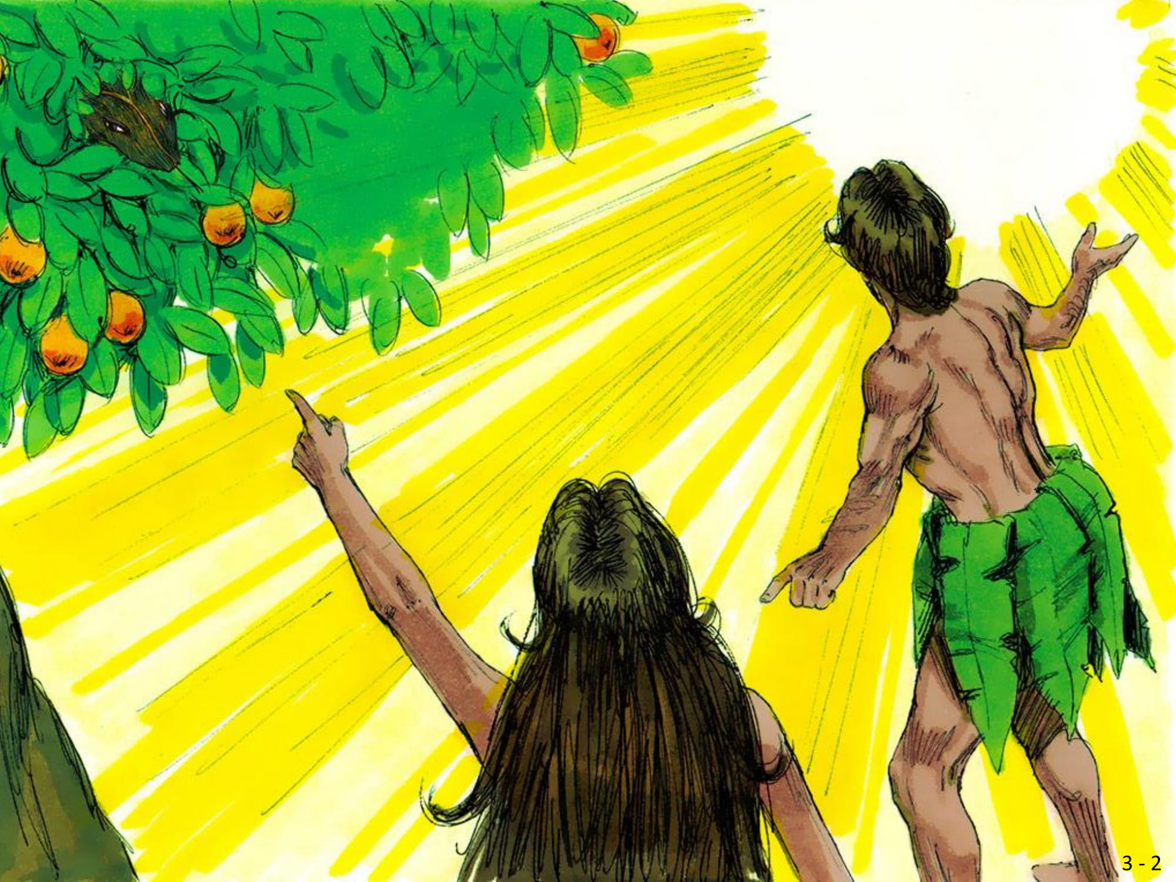
(Fig 3.2)

Slide 28
Carta Náutica
Por que eles se esconderam de Deus? De que eles tinham vergonha? Agora eles conheciam o mal, eles haviam experimentado o mal. O pecado tem consequências:
“À mulher, Deus declarou: Multiplicarei grandemente o seu sofrimento na gravidez; com sofrimento você dará à luz filhos.”
(Fig 3.3)

Slide 29
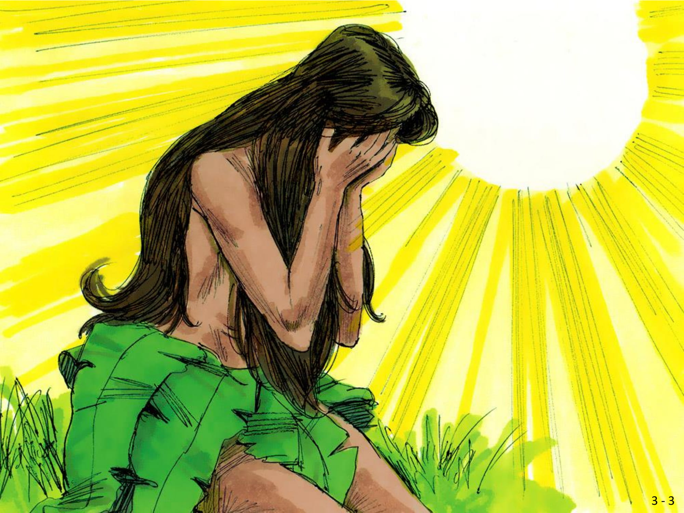
(Fig 3.3)

Slide 30
Carta Náutica
“E ao homem declarou: maldita é a terra por sua causa; com sofrimento você se alimentará dela todos os dias da sua vida. Ela lhe dará espinhos e ervas daninhas, e você terá que alimentar-se das plantas do campo. Com o suor do seu rosto você comerá o seu pão, até que volte à terra, visto que dela foi tirado; porque você é pó e ao pó voltará.” Gênesis 3:16-19
(Fig 3.4)

Slide 31
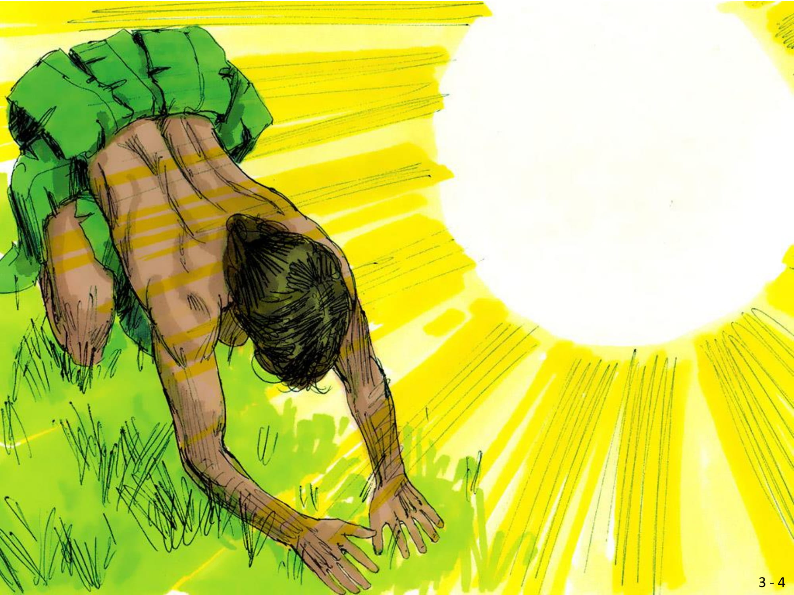
(Fig 3.4)

Slide 32
Carta Náutica
A terra toda sofreu as consequências. Lembra o que Deus havia dito que aconteceria com Adão e Eva se eles se comessem aquele fruto? E isso aconteceu mesmo? Que tipo de morte eles tiveram?
A morte espiritual é a separação de Deus. Sentimentos de medo, vergonha e culpa começaram a surgir. Você pode pensar em algo que tem feito de errado? Pense: o que acontecerá se você continuar fazendo? Vai continuar?

Slide 33
Mergulhando
Oração - Deus, ajuda-me a não pecar contra o Senhor.
Versículo para memorizar 2
Portanto, da mesma forma como o pecado entrou no mundo por um homem, e pelo pecado a morte, assim também a morte veio a todos os homens, porque todos pecaram; Romanos 5:12

Slide 34
Mergulhando
Mistério 2 - Um mergulho para o alto
Que mergulho é esse?
E se não houver mergulho?
O que é o alto?
Por que nos leva para o alto?
Quem me ajuda a mergulhar para o alto?

Slide 35
A PROMESSA DE
UM SALVADOR
LIÇÃO 4

Slide 36
Embarcando
Brincando de solução. Dê a solução ou maneira de resolver para cada uma das palavras a seguir: SONO, FOME, CANSAÇO, ESCURO, SEDE, SUJEIRA, DOENÇA, PECADO
Essa última é mais difícil porque cada pessoa pensa diferente na solução para o pecado e alguns até pensam que não tem pecado. Mas o quê a Bíblia diz sobre isso:

Slide 37
Carta Náutica
Adão e Eva sofreram consequências muito sérias quanto ao seu pecado. Mas Deus fez a eles uma promessa especial enquanto falava com a serpente: “Porei inimizade entre você e a mulher, entre a sua descendência e o descendente dela; este lhe ferirá a cabeça, e você lhe ferirá o calcanhar.” Gênesis 3:15
(Fig 4.1)

Slide 38
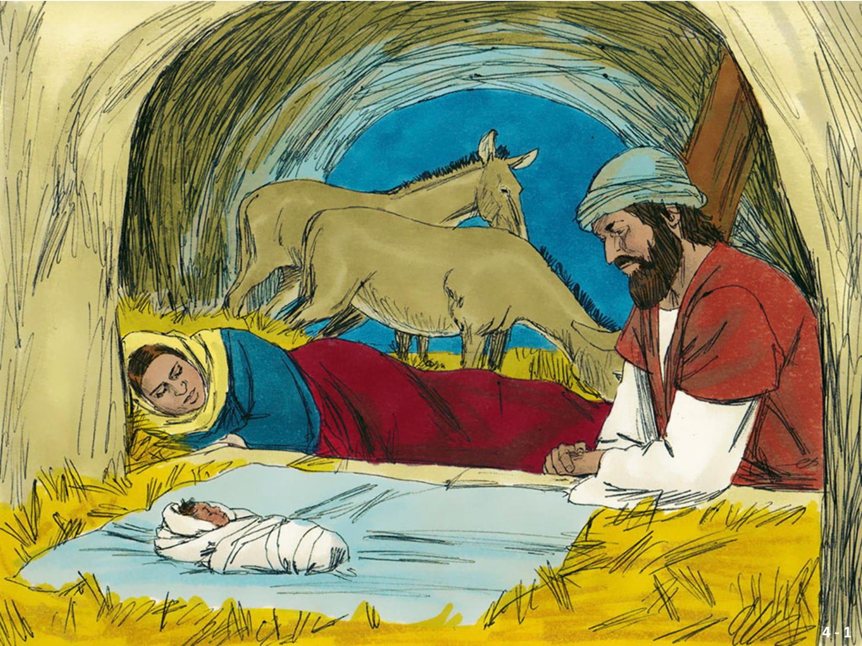
(Fig 4.1)

Slide 39
Carta Náutica
Deus prometeu que enviaria um descendente da mulher para ferir a cabeça da serpente. Quem era a serpente? O que acontece quando você fere a cabeça de uma serpente? Deus estava prometendo destruir Satanás através de um
descendente especial de uma mulher. Muitos anos depois dessa promessa, quando muitos já achavam que Deus havia se esquecido, Deus enviou seu Filho Perfeito, Jesus Cristo, para ser o Salvador do mundo.
(Fig 4.2)

Slide 40
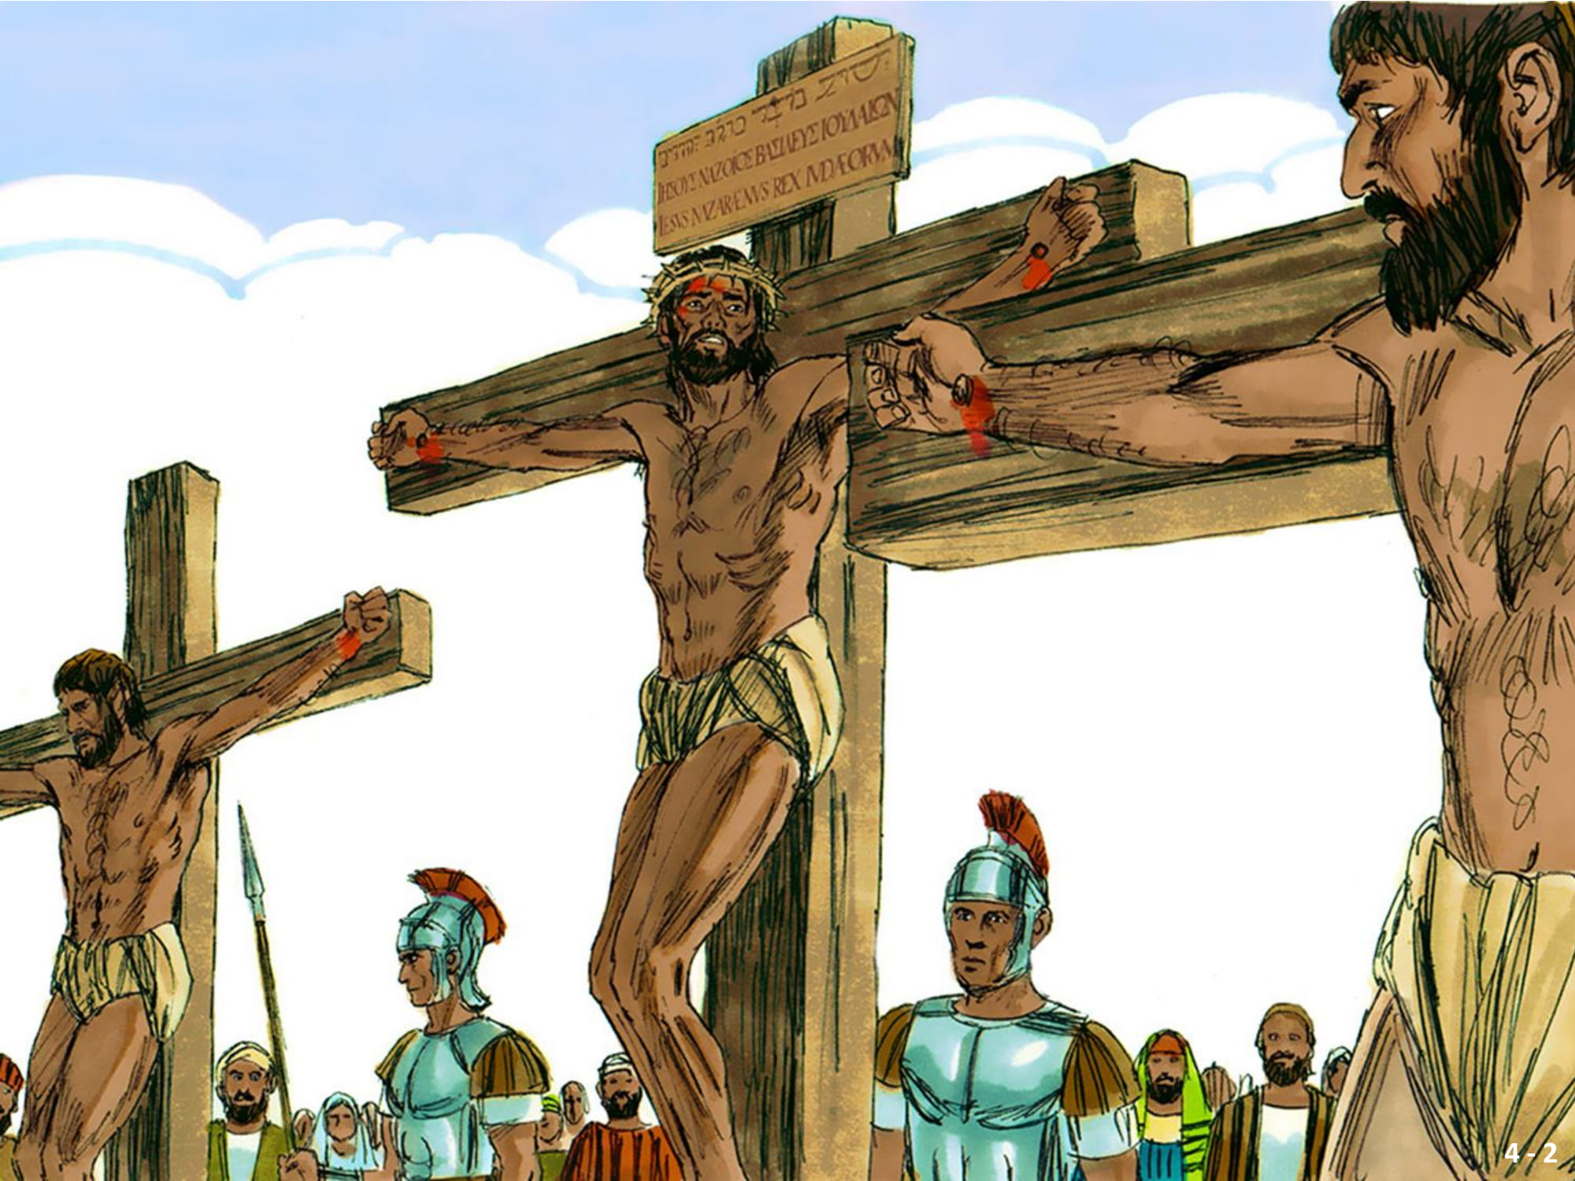
(Fig 4.2)

Slide 41
Carta Náutica
Jesus escolheu morrer no lugar dos pecadores. Ele sofreu uma morte terrível, na cruz. Mas Jesus não ficou morto
(Fig 4.3)

Slide 42
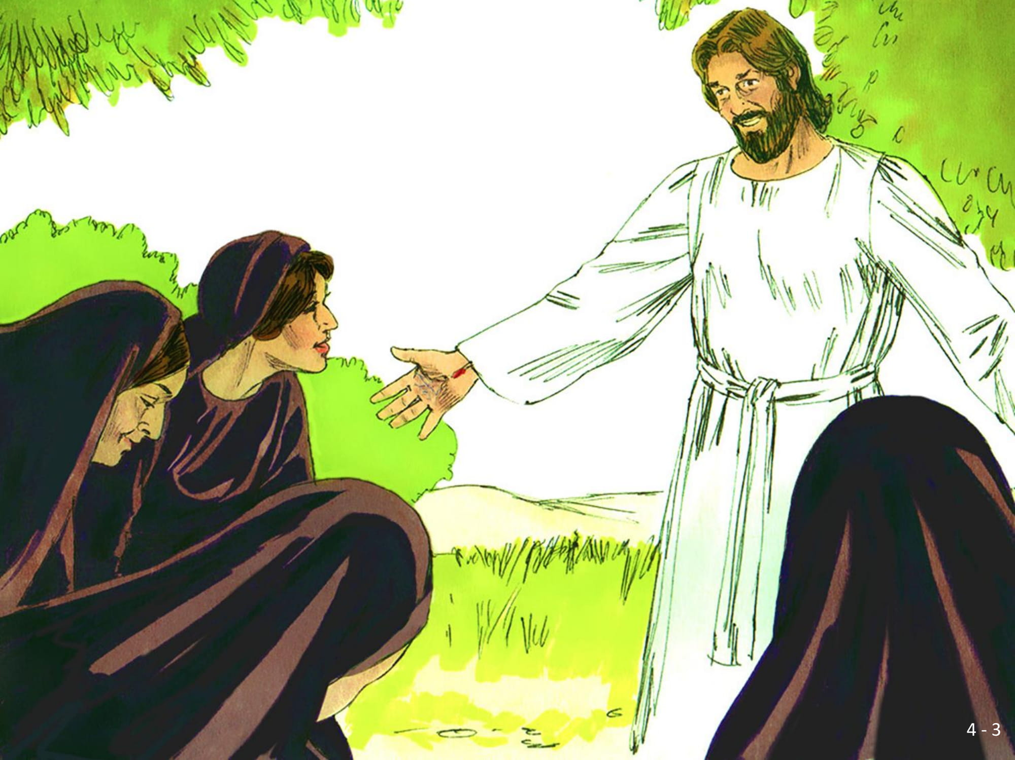
(Fig 4.3)

Slide 43
Carta Náutica
Ele voltou a viver. E por causa do que Ele fez nós podemos ser salvos dos nossos pecados
(Fig 4.4)

Slide 44

(Fig 4.4)

Slide 45
Carta Náutica
Você já aprendeu que foi criado por um Deus todo poderoso e que você é pecador porque desobedece a Deus. Mas através de Jesus seus pecados podem ser perdoados. Você gostaria de pedir para Jesus ser o seu Salvador? Ele quer ser o Senhor da sua vida. Jesus morreu por você porque Ele te ama.

Slide 46
Mergulhando
Oração - Senhor, obrigada pela promessa maravilhosa de um Salvador.
Versículo para memorizar 2
Portanto, da mesma forma como o pecado entrou no mundo por um homem, e pelo pecado a morte, assim também a morte veio a todos os homens, porque todos pecaram; Romanos 5:12

Slide 47
Mergulhando
Mistério 2 - Um mergulho para o alto
Que mergulho é esse?
E se não houver mergulho?
O que é o alto?
Por que nos leva para o alto?
Quem me ajuda a mergulhar para o alto?

Slide 48
A PROVISÃO DE DEUS
LIÇÃO 5

Slide 49
Embarcando
Como você acha que Deus se sente em relação ao pecado? Mas e como Deus agiu em relação a Adão e Eva? Será que Deus continuou a amá-los?

Slide 50
Carta Náutica
Por causa do seu pecado, a desobediência, Adão e Eva sofreram consequências sérias. Assim que pecaram, veja o que a Bíblia diz que eles perceberam:
“Os olhos dos dois se abriram, e perceberam que estavam nus; então juntaram folhas de figueira para cobrir-se.” Gênesis 3:7

Slide 51
Carta Náutica
Por que só agora perceberam que estavam nus? Porque antes de pecarem não tinham maldade em seus corações. O que você acha das roupas que eles fizeram? Aquelas roupas de folhas não resolviam seu problema
Roupas de folhas iriam se rasgar logo, não iriam durar muito. Deus sabia do que eles precisavam, Ele amava Adão e Eva e não os abandonou. Veja o que Deus providenciou para eles
(Fig 5.1)

Slide 52
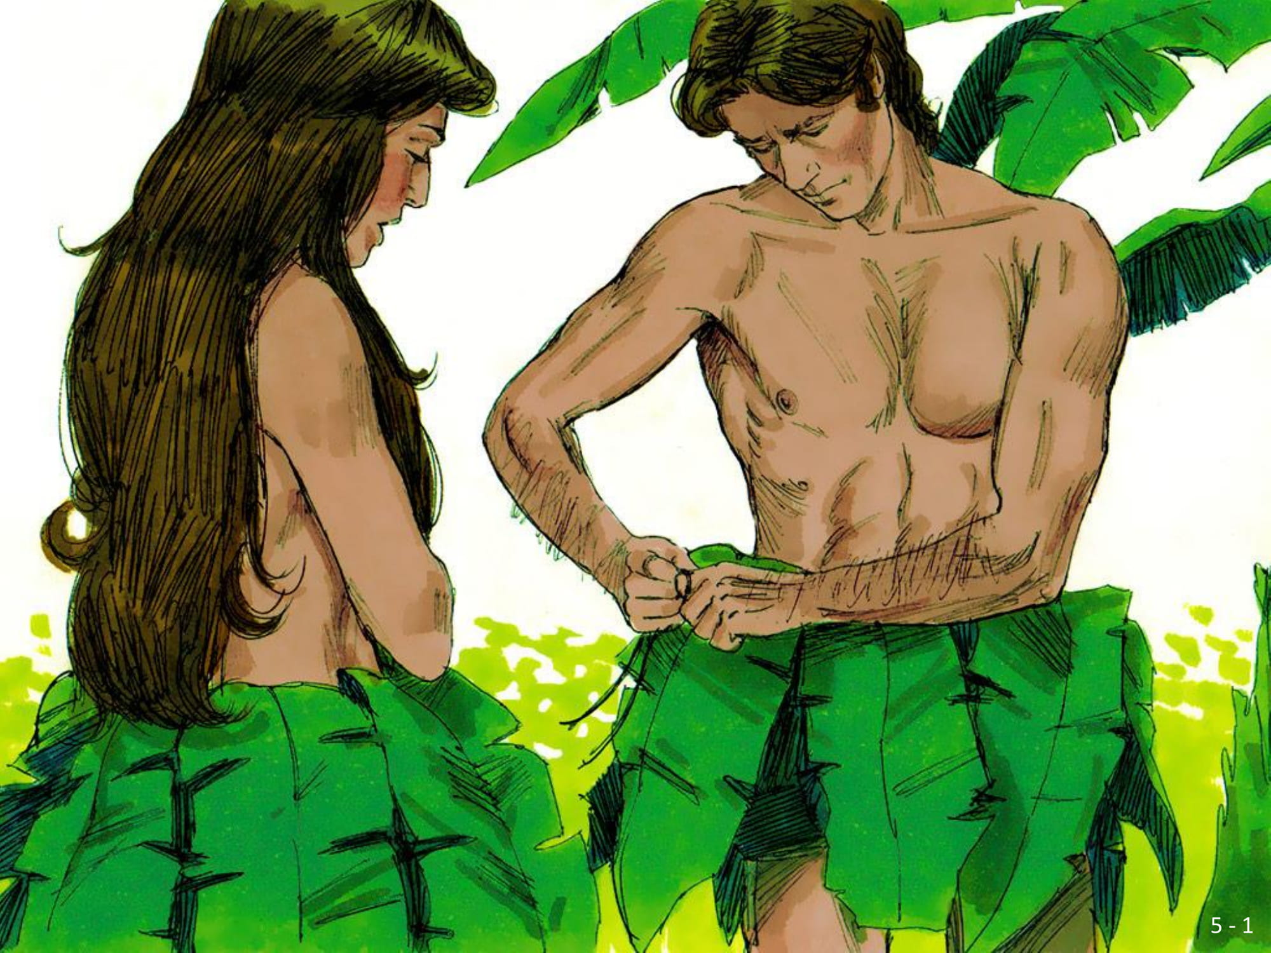
(Fig 5.1)

Slide 53
Carta Náutica
“O Senhor Deus fez roupas de pele e com elas vestiu Adão e sua mulher”. Gênesis 3:21. As roupas que Deus fez eram melhores? Por quê? Para fazer a roupa o que ele precisou fazer?
(Fig 5.2)

Slide 54
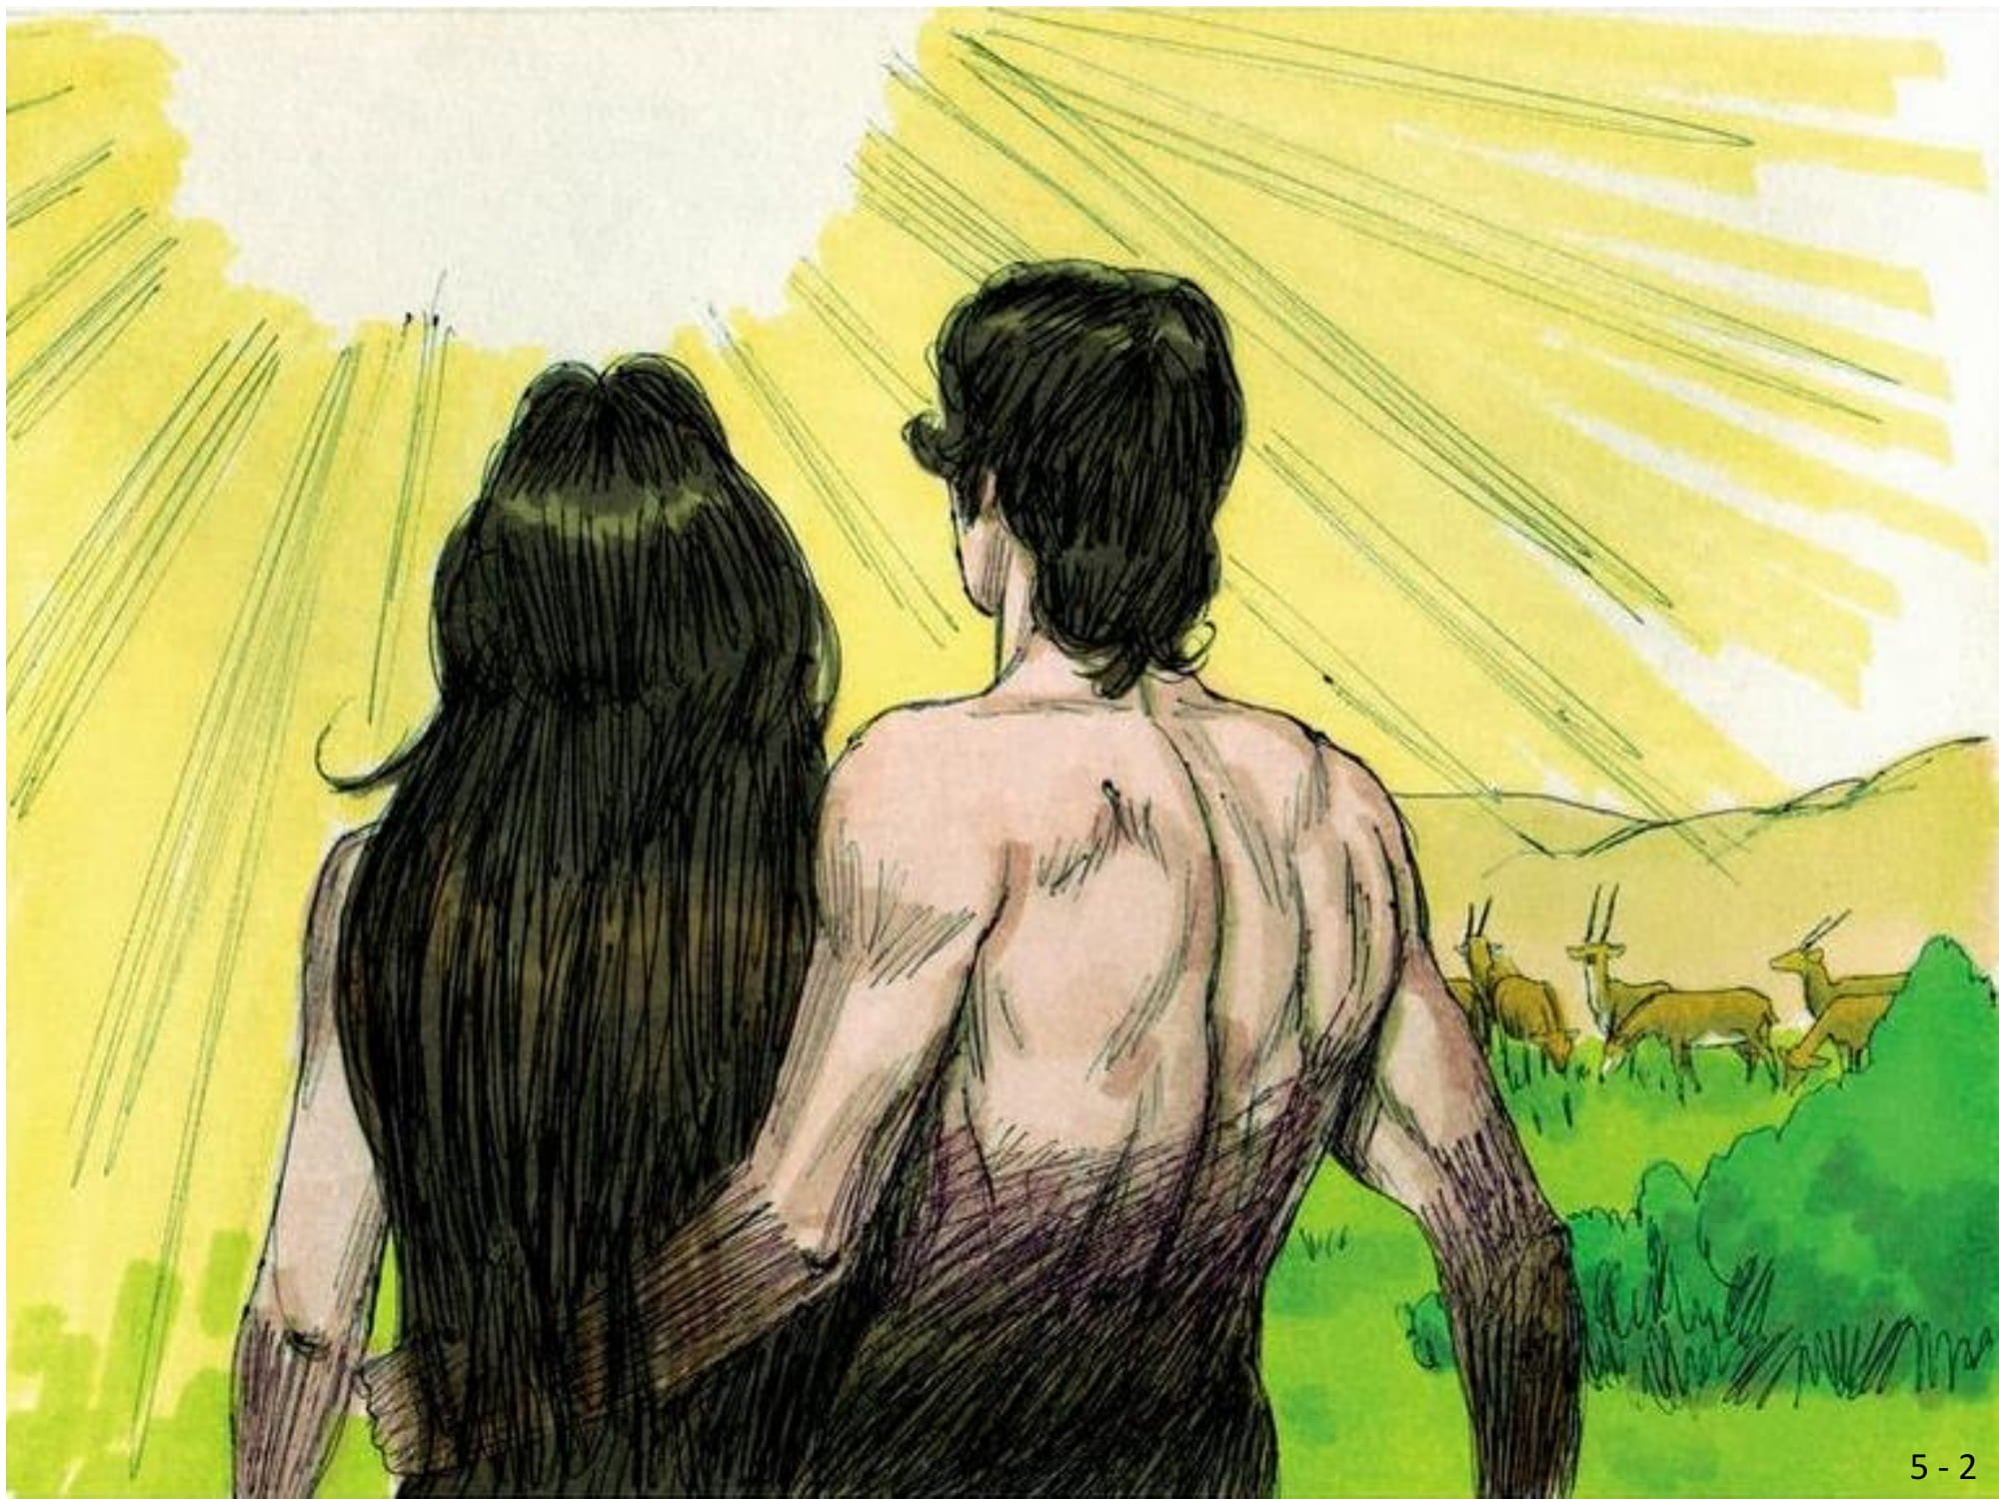
(Fig 5.2)

Slide 55
Carta Náutica
Deus providenciou uma roupa que era resistente, mas, para isso, Ele precisou sacrificar, ou seja, matar um animal que não tinha nenhuma culpa. Aquele animal morreu para que as roupas de Adão e Eva fossem feitas. Um inocente precisou morrer para cobrir a nudez de Adão e Eva, por causa do pecado deles
Você sabe de alguém que era inocente e morreu para perdoar o pecado de pessoas culpados? Jesus. Ele tinha pecado? Não Ele era o Filho perfeito de Deus que nunca fez nada errado e morreu para nos salvar do pecado. Você sabia que Jesus nunca pecou? Ele era diferente de você?

Slide 56
Mergulhando
Oração - Deus, obrigada porque o Senhor nos ama e mandou seu filho Jesus, sem pecado para morrer em nosso lugar.
Versículo para memorizar 3
Deus tornou pecado por nós aquele que não tinha pecado, para que nele nos tornássemos justiça de Deus. 2 Coríntios 5:21

Slide 57
Mergulhando
Mistério 3 - A cor secreta do amor
Que cor é essa?
Porque ela é a cor do amor?
Que amor foi esse?
O que este amor fez?
Como ter este amor?

Slide 58
EXPULSÃO DO JARDIM
LIÇÃO 6

Slide 59
Embarcando
Você sabe para quê serve o cartão vermelho? Em um jogo, quando é que o juiz dá o cartão vermelho? Você sabe quando foi dado o primeiro cartão vermelho da história do mundo? Sabe quem recebeu?
(Fig 6.1)

Slide 60
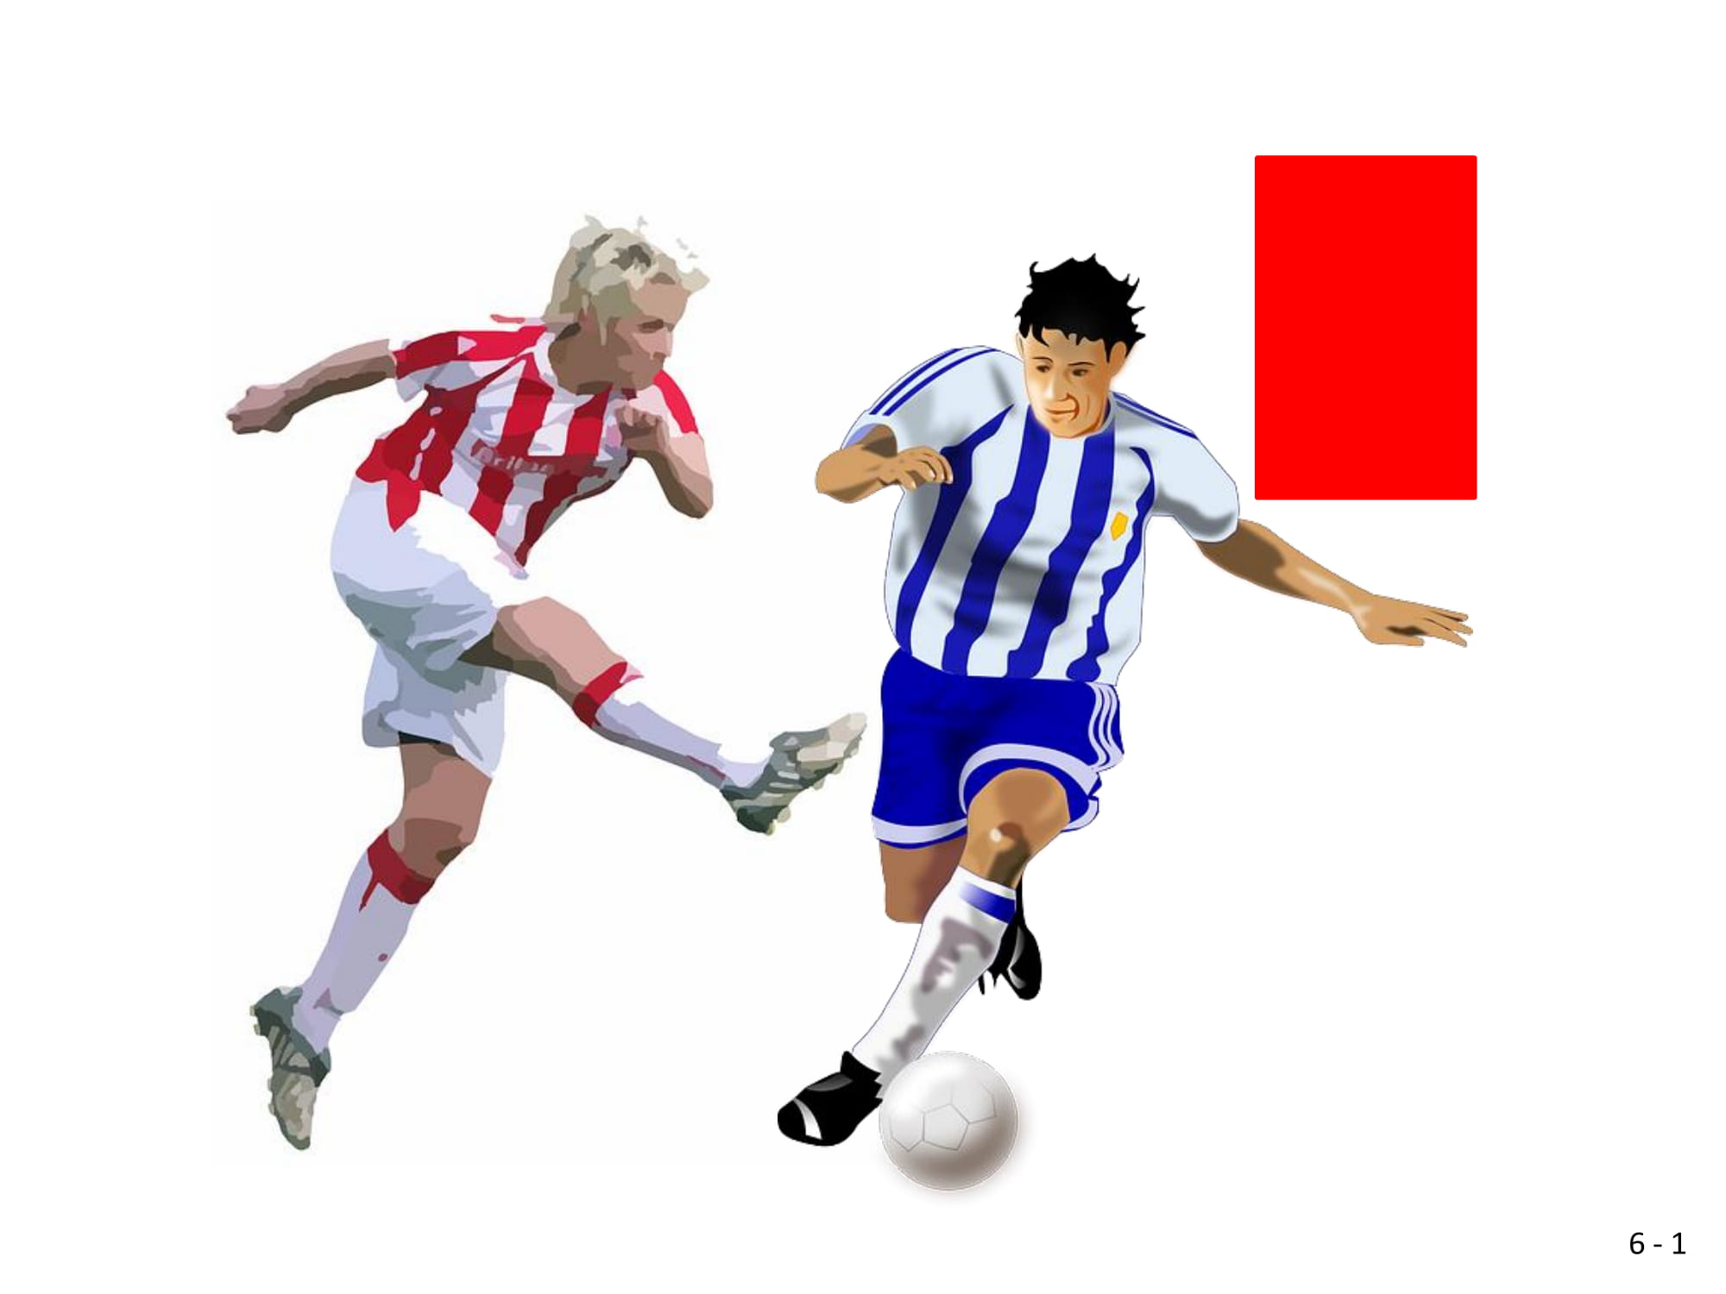
(Fig 6.1)

Slide 61
Carta Náutica
Vamos ver o que a Bíblia diz:
Então disse o Senhor Deus: Agora o homem se tornou como um de nós, conhecendo o bem e o mal. Não se deve, pois, permitir que ele também tome do fruto da árvore da vida e o coma, e viva para sempre. Por isso o Senhor Deus o
mandou embora do jardim do Éden para cultivar o solo do qual fora tirado. Depois de expulsar o homem, colocou a leste do jardim do Éden querubins e uma espada flamejante que se movia, guardando o caminho para a árvore da vida. Gênesis 3:22-24
(Fig 6.2)

Slide 62
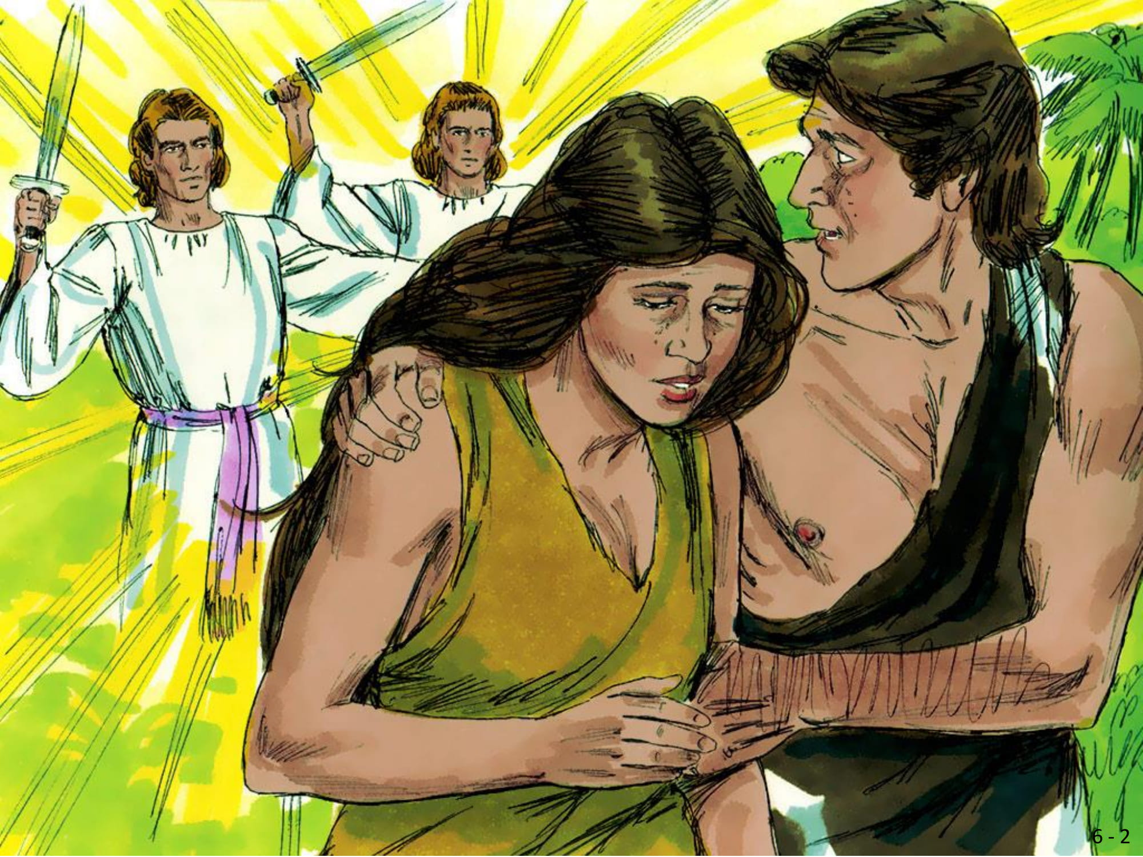
(Fig 6.2)

Slide 63
Carta Náutica
Adão e Eva agora conheciam o mal. Eles tinham pecado contra o Senhor. Eles agora teriam doenças em seus corpos. Se eles ficassem no jardim e comessem
do fruto da árvore da vida o que aconteceria com eles? Você já imaginou viver para sempre separado de Deus por causa do pecado e com doenças?
(Fig 6.3)

Slide 64

(Fig 6.3)

Slide 65
Carta Náutica
Ao expulsar Adão e Eva do jardim do Éden, você acha que Deus foi justo? Você acha que Ele foi também misericordioso? Por quê? Ele queria que Adão e Eva fossem salvos do pecado, através daquela promessa especial que Ele tinha feito, de um dia enviar um descendente. Depois, eles poderiam viver eternamente. Você entende que o seu pecado separa você de Deus? Deus quer ser seu amigo especial, você está pronto a aceitar essa amizade de Deus?

Slide 66
Mergulhando
Oração - Senhor, obrigada por ser justo e misericordioso. Eu quero que o Senhor seja meu melhor amigo.
Versículo para memorizar 3
Deus tornou pecado por nós aquele que não tinha pecado, para que nele nos tornássemos justiça de Deus. 2 Coríntios 5:21

Slide 67
Mergulhando
Mistério 3 - A cor secreta do amor
Que cor é essa?
Porque ela é a cor do amor?
Que amor foi esse?
O que este amor fez?
Como ter este amor?

Slide 68
O DILÚVIO
LIÇÃO 7

Slide 69
Embarcando:
Pegue um lápis e papel e desenhe um jardim, mas faça do seu jeito, pode inventar a vontade. Você gosta de ter escolhas? Você sabia que na Bíblia tem a história de um homem que fez tudo do jeito de Deus! Vamos ver quem é!

Slide 70
Carta Náutica
Muitos anos se passarem desde que Adão e Eva foram expulsos do Éden. Você acha que o pecado cresceu ou diminuiu? Ele foi aumentando cada vez mais.
Deus ficou contente? Por que não? Deus não suportava ver tanta coisa errada nos seres que Ele havia criado. O que será que Ele fez? A Bíblia diz:
(Fig 7.1)

Slide 71
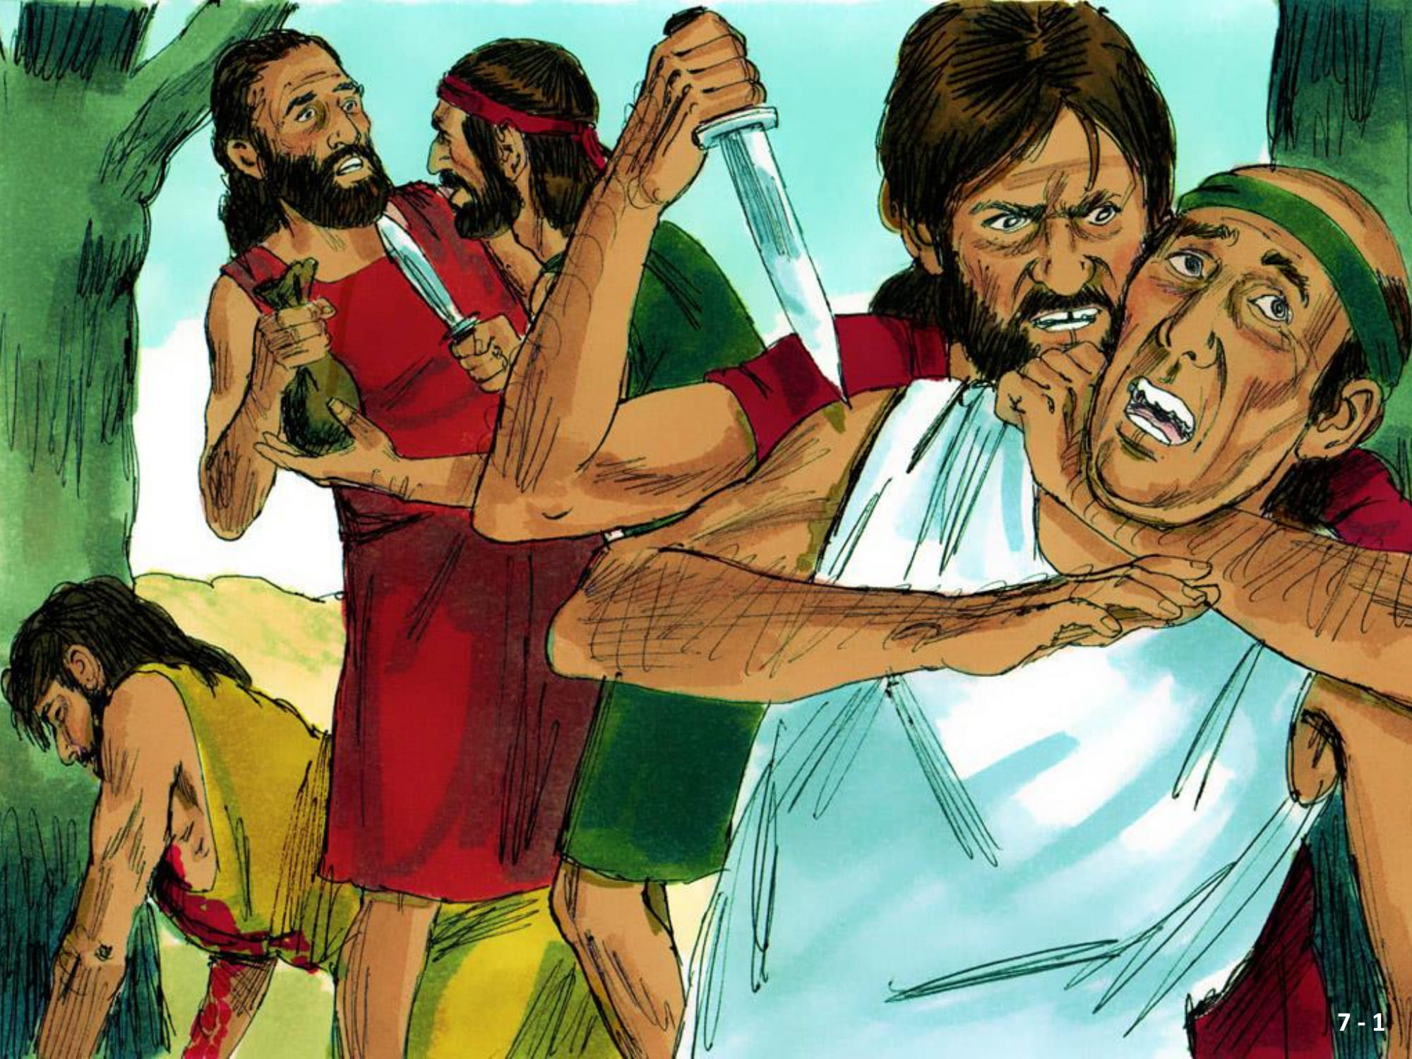
(Fig 7.1)

Slide 72
Carta Náutica
O Senhor viu que a perversidade do homem tinha aumentado na terra e que toda a inclinação dos pensa- mentos do seu coração era sempre e somente para o mal. Então o Senhor arrependeu-se de ter feito o homem sobre a terra; e isso cortou-lhe o coração. Disse o Senhor: Farei desaparecer da face da terra o homem que criei, os homens e também os animais grandes, os animais pequenos e as aves do céu. Arrependo-me de havê-los feito. Gênesis 6:5-7

Slide 73
Carta Náutica
A maldade estava por toda parte. Mas e nos dias de hoje? Quando Deus observa os homens, as mulheres, as crianças, o que você acha que Ele sente? Você acha que Ele está contente?
O homem quer fazer do jeito de Deus? Cada um quer fazer somente a sua vontade, como era naquele tempo. Mas Deus viu que havia alguém diferente:
(Fig 7.2)

Slide 74
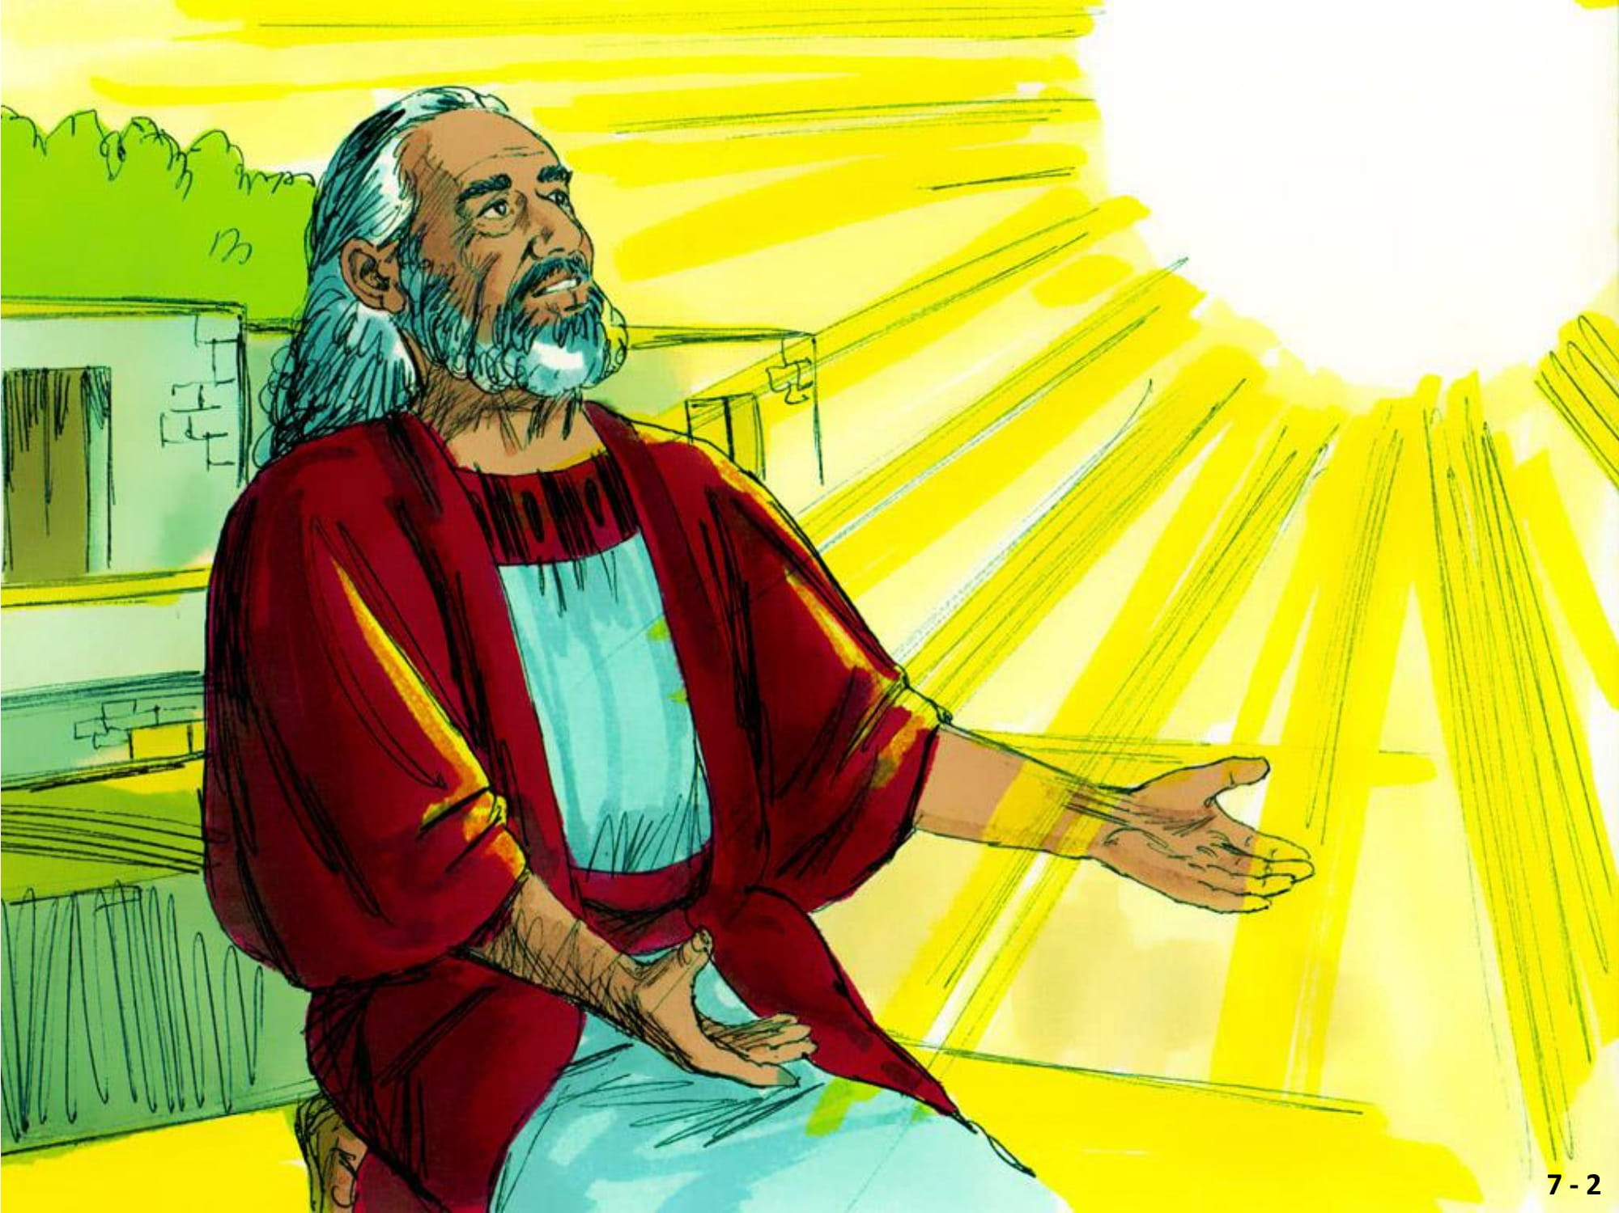
(Fig 7.2)

Slide 75
Carta Náutica
"A Noé, porém, o Senhor mostrou benevolência. Esta é a história da família de Noé: Noé era homem justo, íntegro entre o povo da sua época; ele andava com Deus.” Gênesis 6:8-9
No meio de todas as pessoas que estavam longe de Deus, havia um homem diferente! Ele andava com Deus! Deus então o escolheu para uma grande missão. O que você acha que é andar com Deus?
(Fig 7.3)

Slide 76
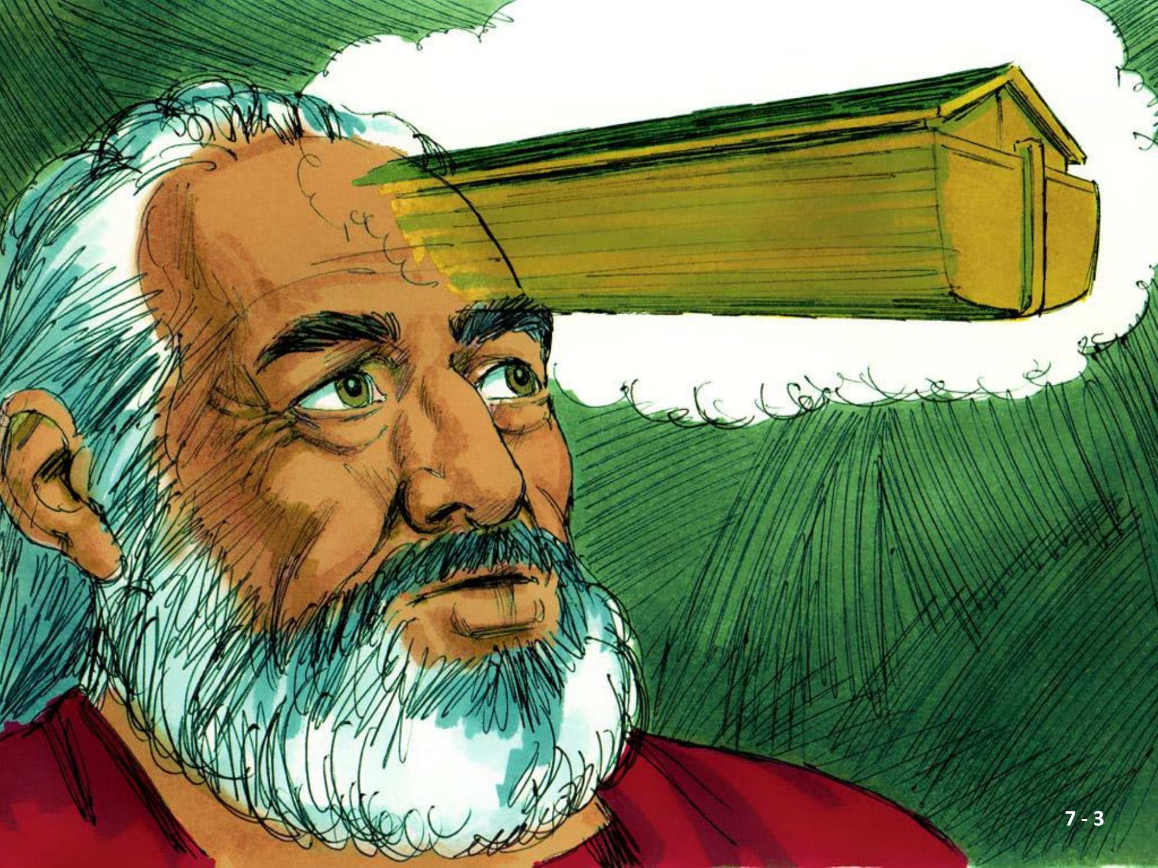
(Fig 7.3)

Slide 77
Carta Náutica
Noé foi o responsável por construir a arca, um grande barco. Deus iria enviar um dilúvio, uma chuva enorme, para destruir toda a terra.
(Fig 7.4)

Slide 78
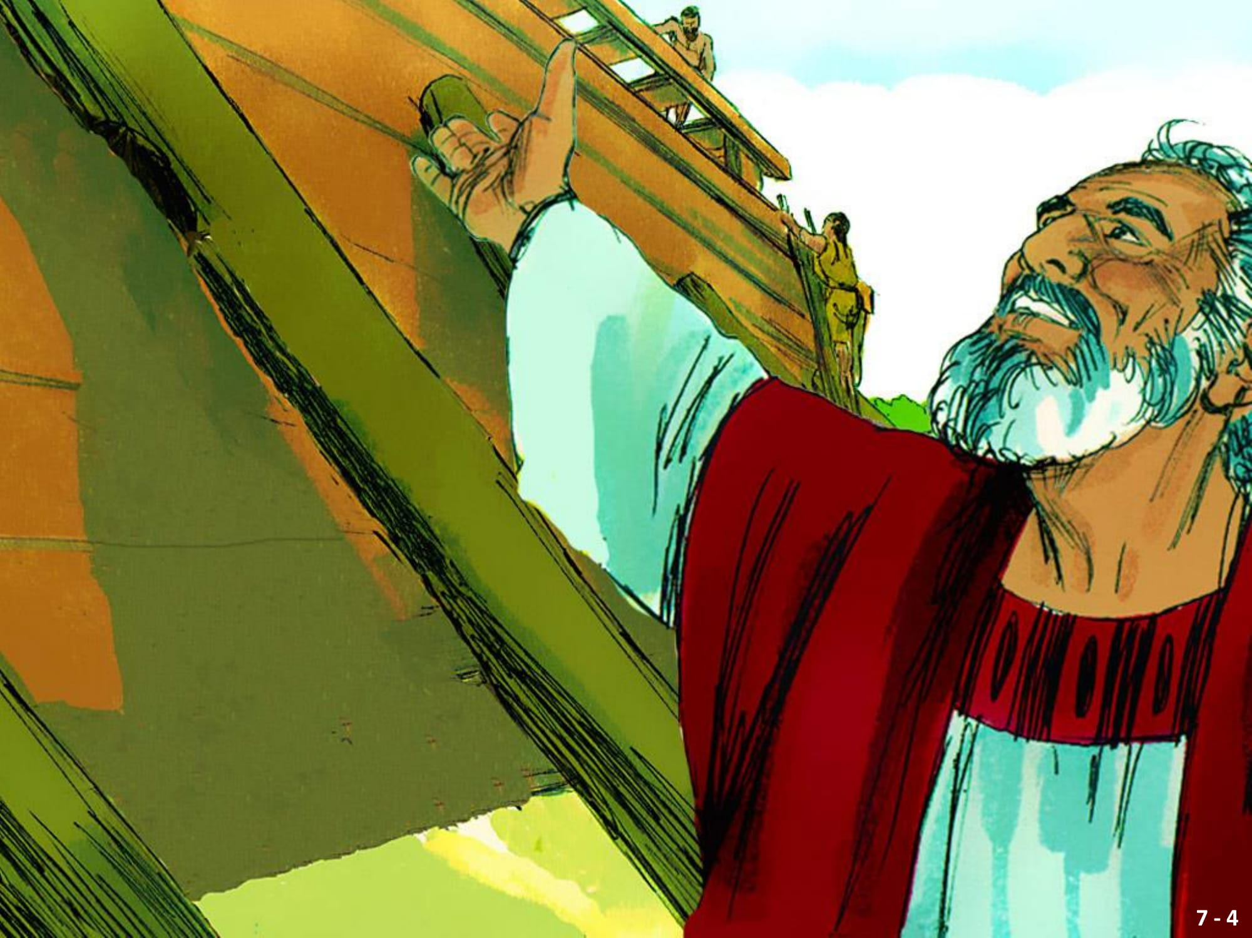
(Fig 7.4)

Slide 79
Carta Náutica
Noé obedeceu à ordem de Deus, construiu a arca e antes do dilúvio
(Fig 7.5)

Slide 80
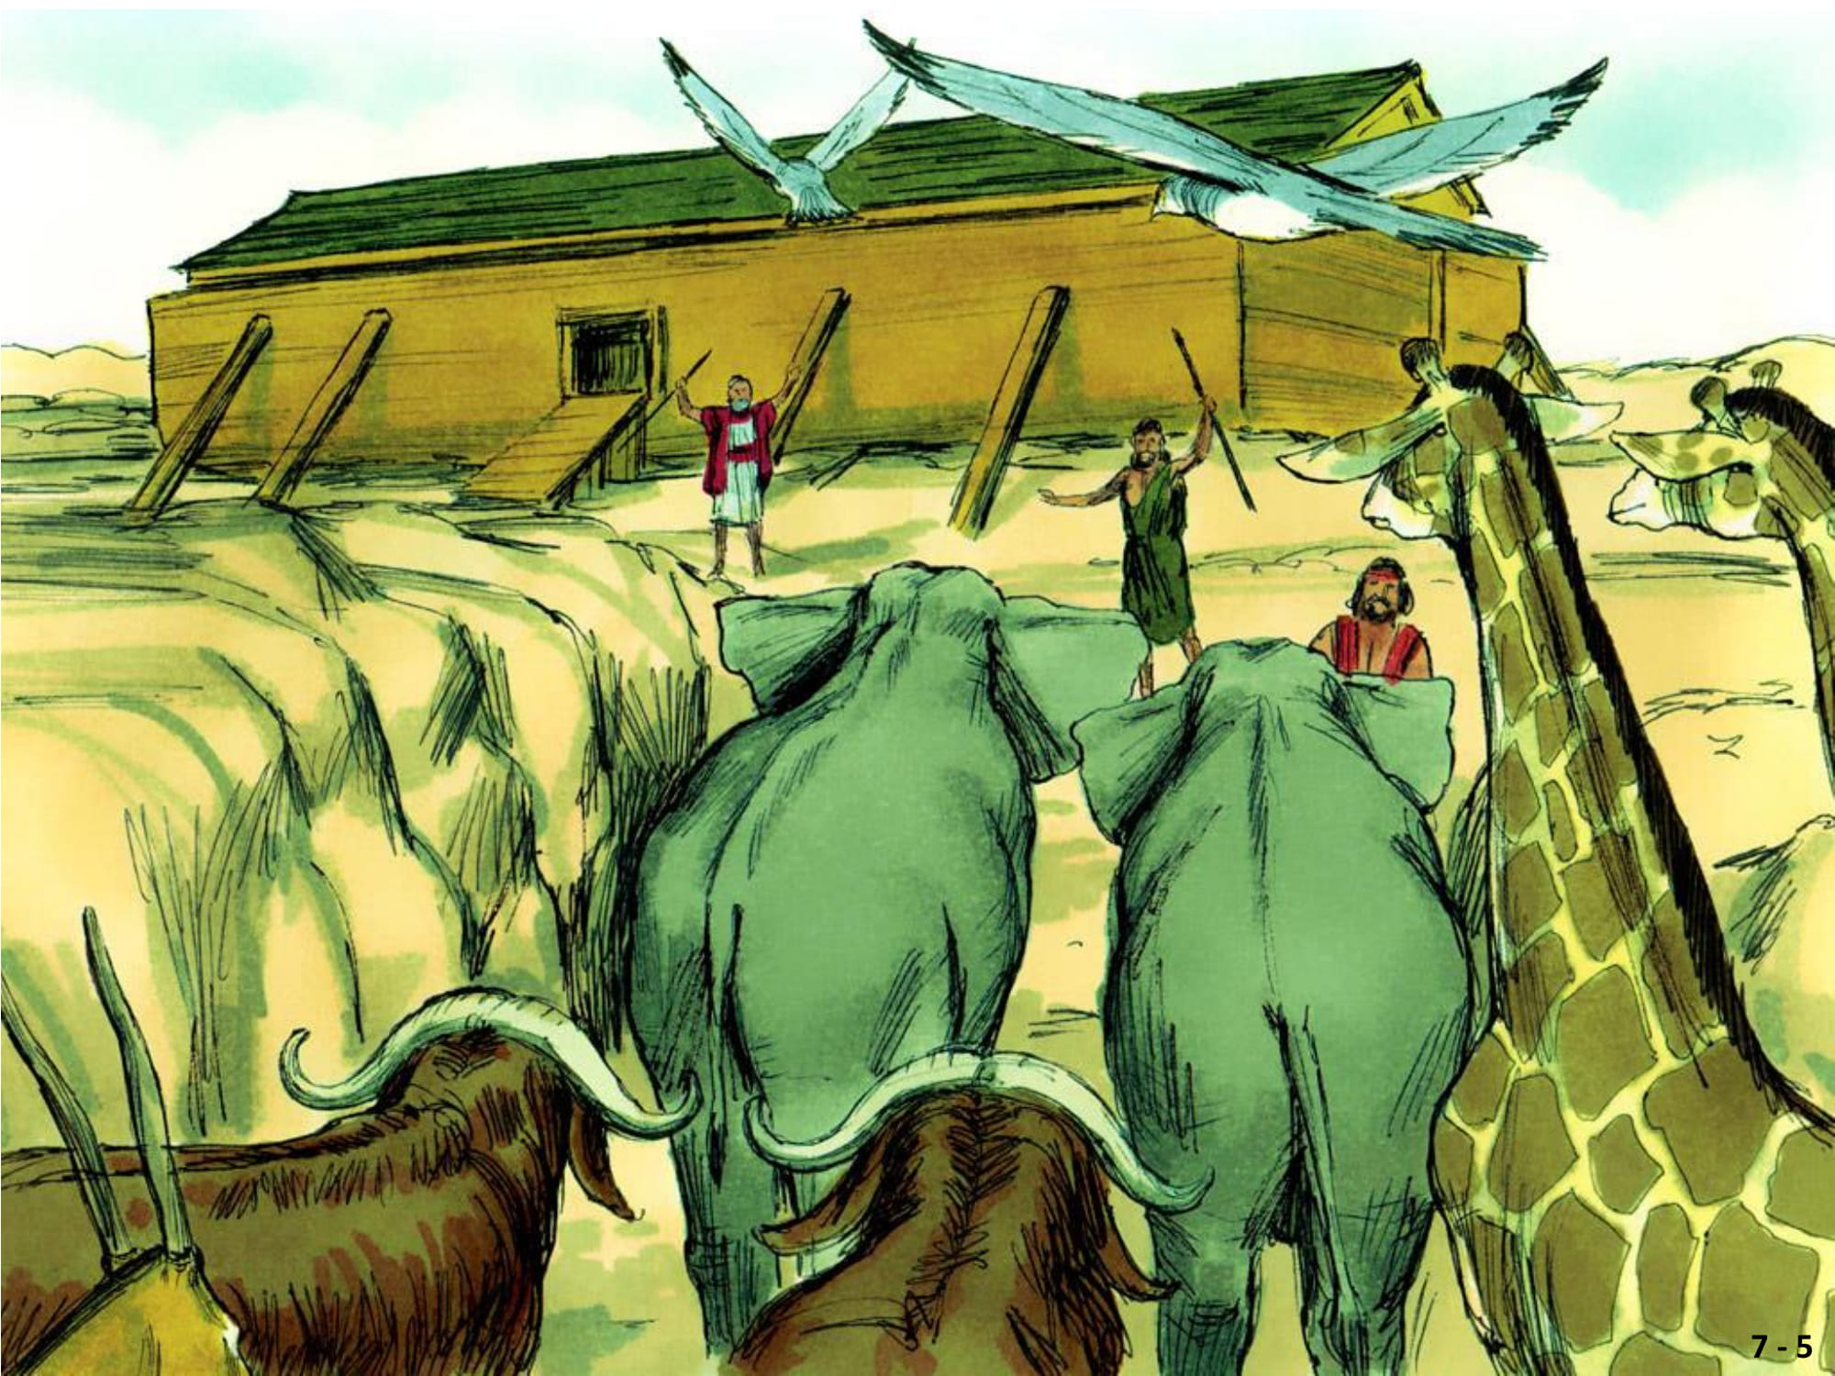
(Fig 7.5)

Slide 81
Carta Náutica
Deus colocou um casal de cada espécie de animal na arca, junto com a família de Noé, para que eles fossem salvos
(Fig 7.6)

Slide 82
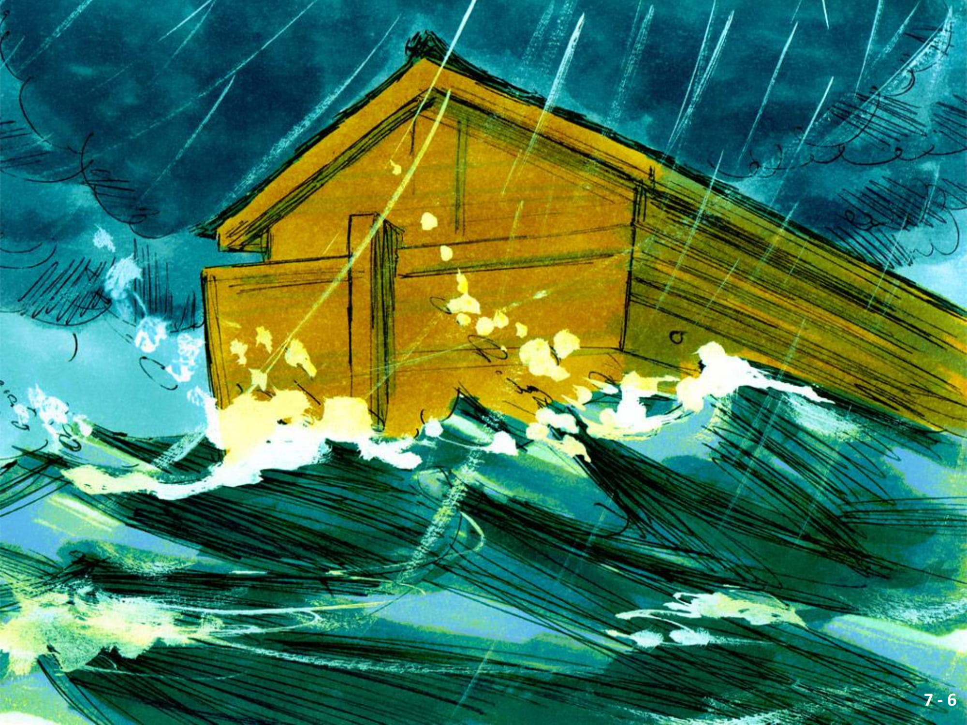
(Fig 7.6)

Slide 83
Carta Náutica
O dilúvio veio! Depois de muitos dias dentro da arca, a família de Noé finalmente pode sair, porque já tinha terra seca
(Fig 7.7)

Slide 84
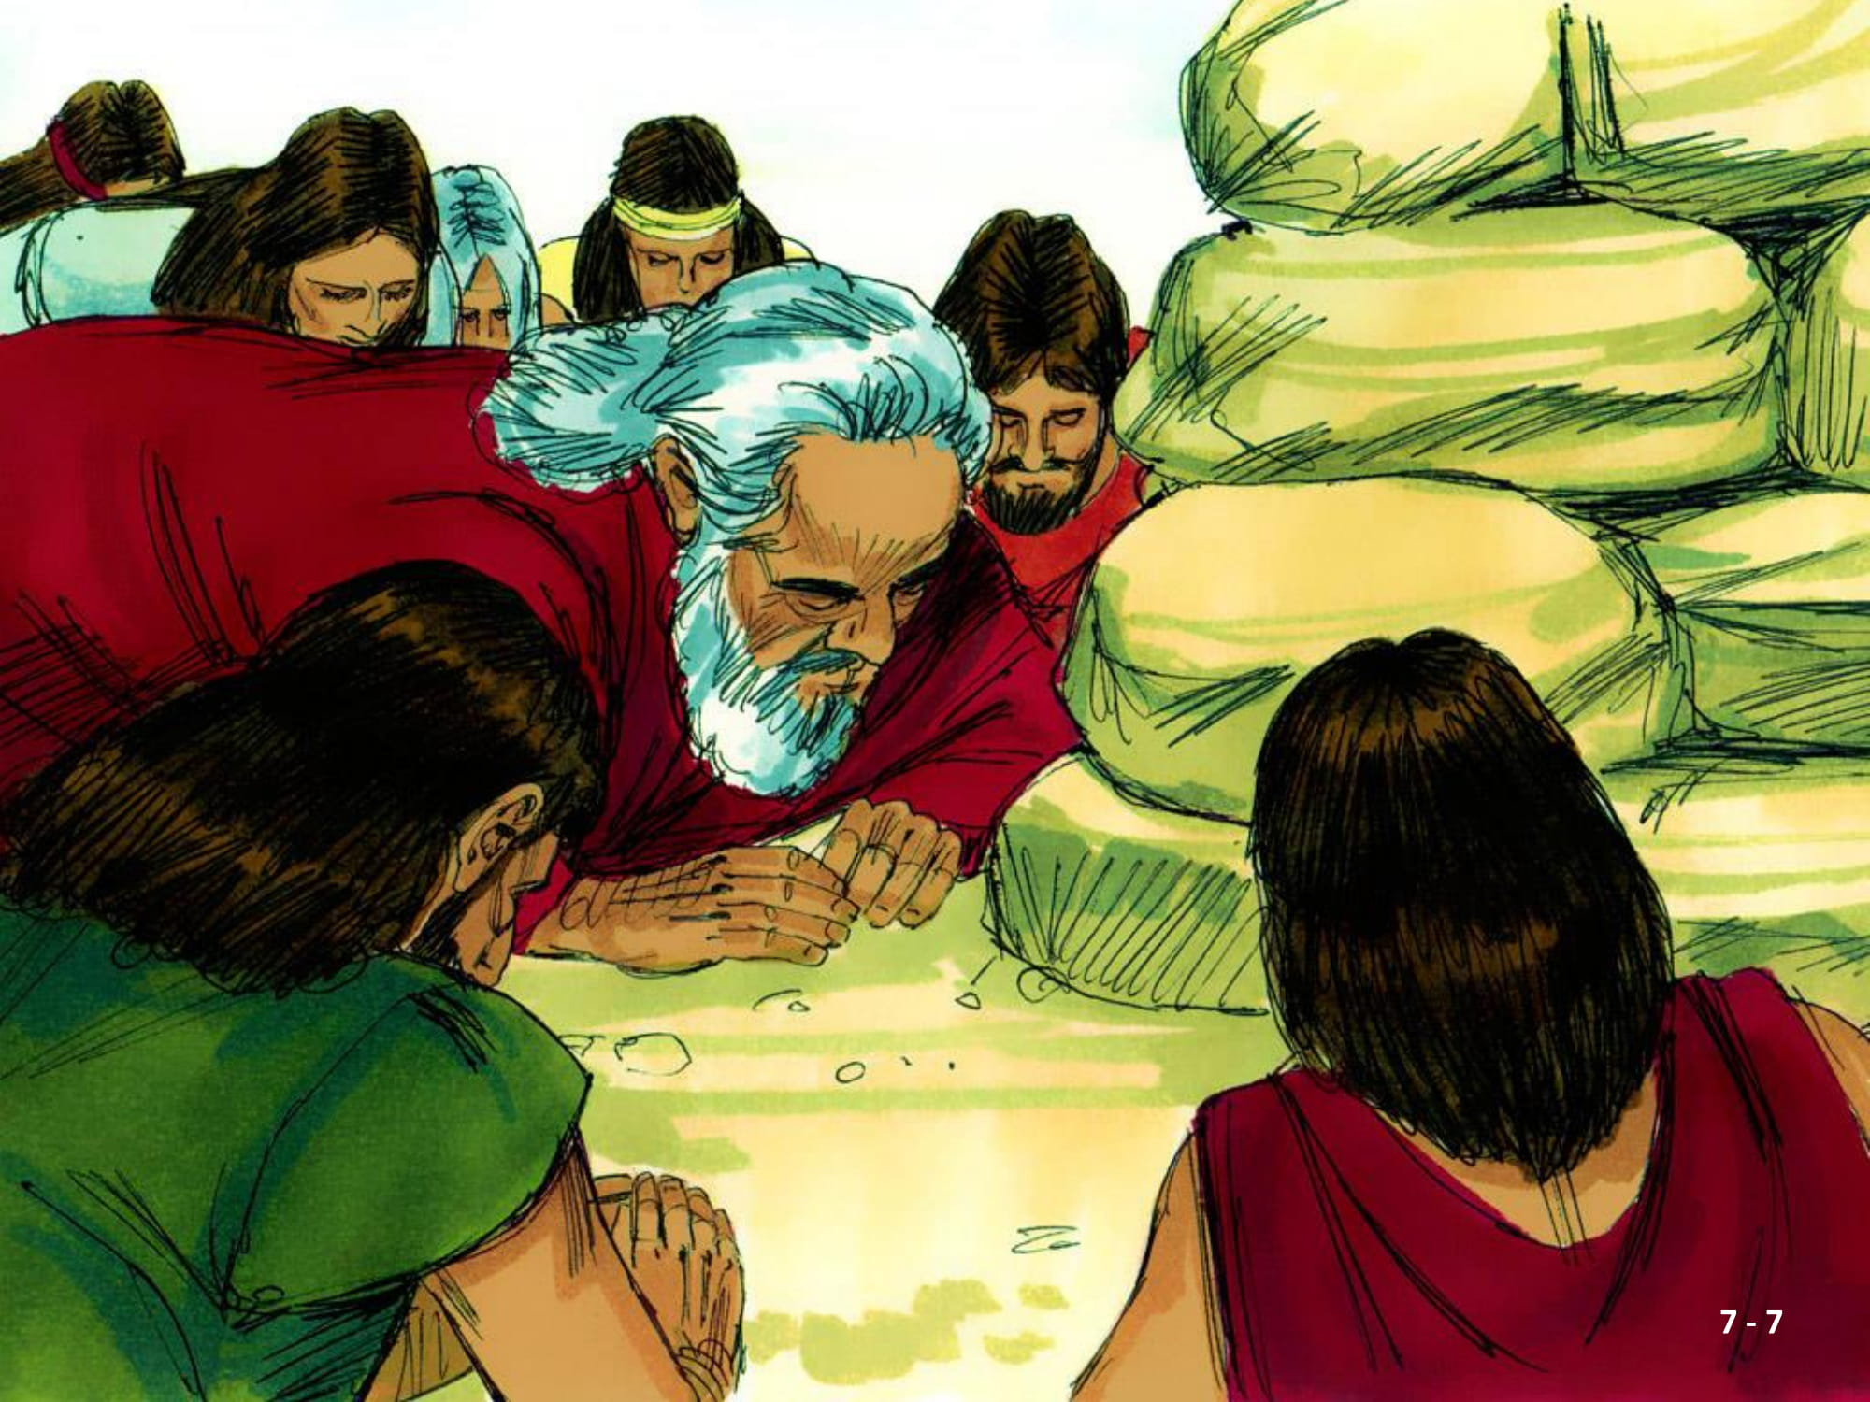
(Fig 7.7)

Slide 85
Carta Náutica
Eles adoraram ao Senhor, fizeram um altar e ofereceram um sacrifício a Deus.
(Fig 7.8)

Slide 86
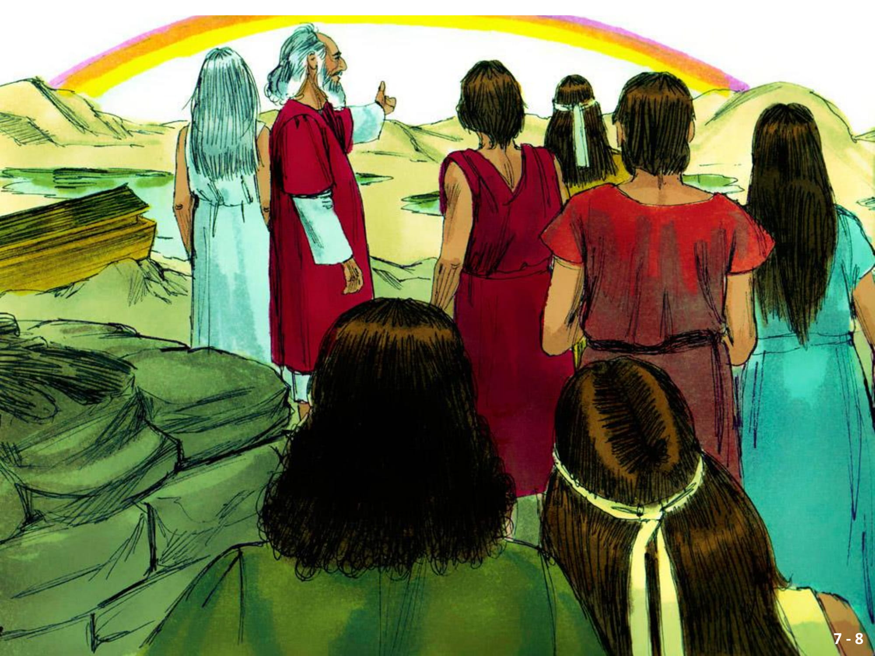
(Fig 7.8)

Slide 87
Carta Náutica
Deus colocou um arco no céu como lembrança da promessa de que Ele nunca mais iria destruir a terra com um dilúvio. Noé foi usado por Deus
por ser um homem obediente. Deus quer usar você, como Ele fez com Noé! Você está pronto a dizer, vou fazer do Seu jeito Deus?

Slide 88
Mergulhando
Oração - Deus ajuda-me a viver do Teu jeito. Eu quero andar contigo, como Noé andava. Quero estar pronto para fazer aqui na terra o que o Senhor mandar
Versículo para memorizar 4
Há caminho que parece certo ao homem, mas no final conduz à morte. Provérbios 14:12

Slide 89
Mergulhando
Mistério 4 - Os construtores de faróis
Quem são os construtores?
O que são os faróis?
Quem é o verdadeiro dono dos faróis?
Como o farol deve ser feito?
O que acontece se for feito do jeito errado?

Slide 90
BABEL
LIÇÃO 8

Slide 91
Embarcando:
Que idioma você fala? Você sabe falar inglês? E francês? E alemão? Você sabe outros nomes de idiomas? Você sabe como todas as línguas surgiram? Vamos ver o que a Bíblia diz:

Slide 92
Carta Náutica:
Muitos anos depois do dilúvio havia muitos novos moradores na terra. A família de Noé havia se multiplicado. Então o Senhor ordenou novamente:
“Mas vocês, sejam férteis e multipliquem-se; espalhem- se pela terra e proliferem nela.” Gênesis 9:7 Mas não foi isso o que aconteceu. Vamos ver o que a Bíblia diz:
(Fig 8.1)

Slide 93
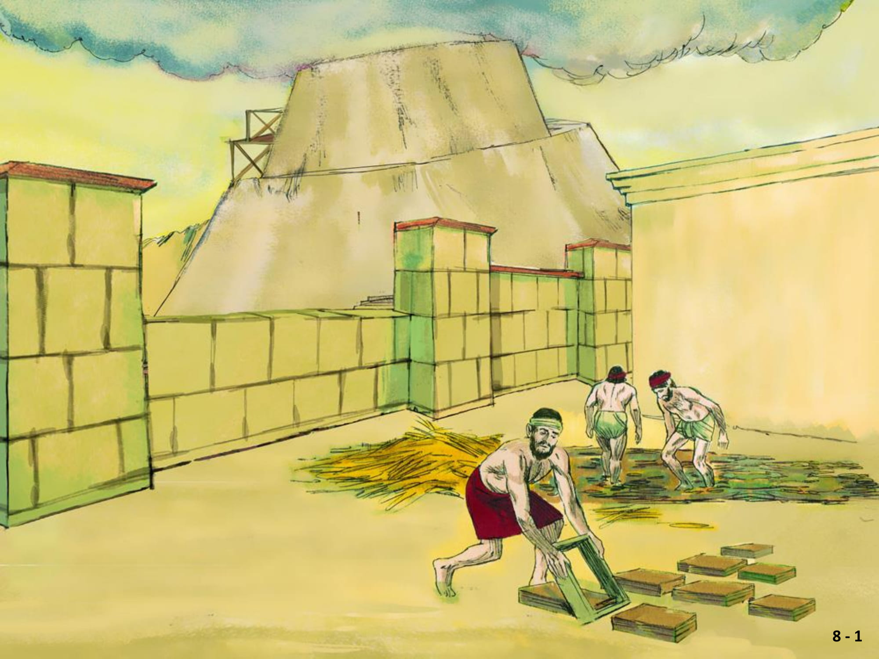
(Fig 8.1)

Slide 94
Carta Náutica
“No mundo todo havia apenas uma língua, um só modo de falar. Saindo os homens do Oriente, encontraram uma planície em Sinear e ali se fixaram. Disseram uns aos outros: ´Vamos fazer tijolos e queimá-los bem’. Usavam tijolos em lugar de pedras, e piche em vez de argamassa.
(Fig 8.2)

Slide 95
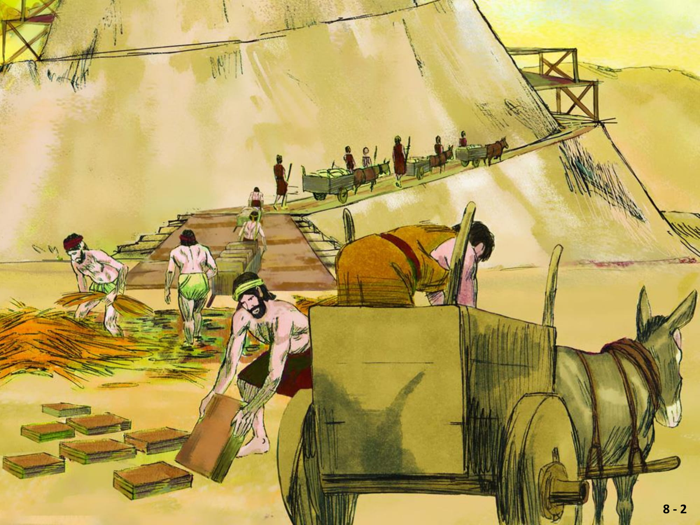
(Fig 8.2)

Slide 96
Carta Náutica
Depois disseram: ‘Vamos construir uma cidade, com uma torre que alcance os céus. Assim nosso nome será famoso e não seremos espalhados pela face da terra’.” Gênesis 11:1-4
(Fig 8.3)

Slide 97
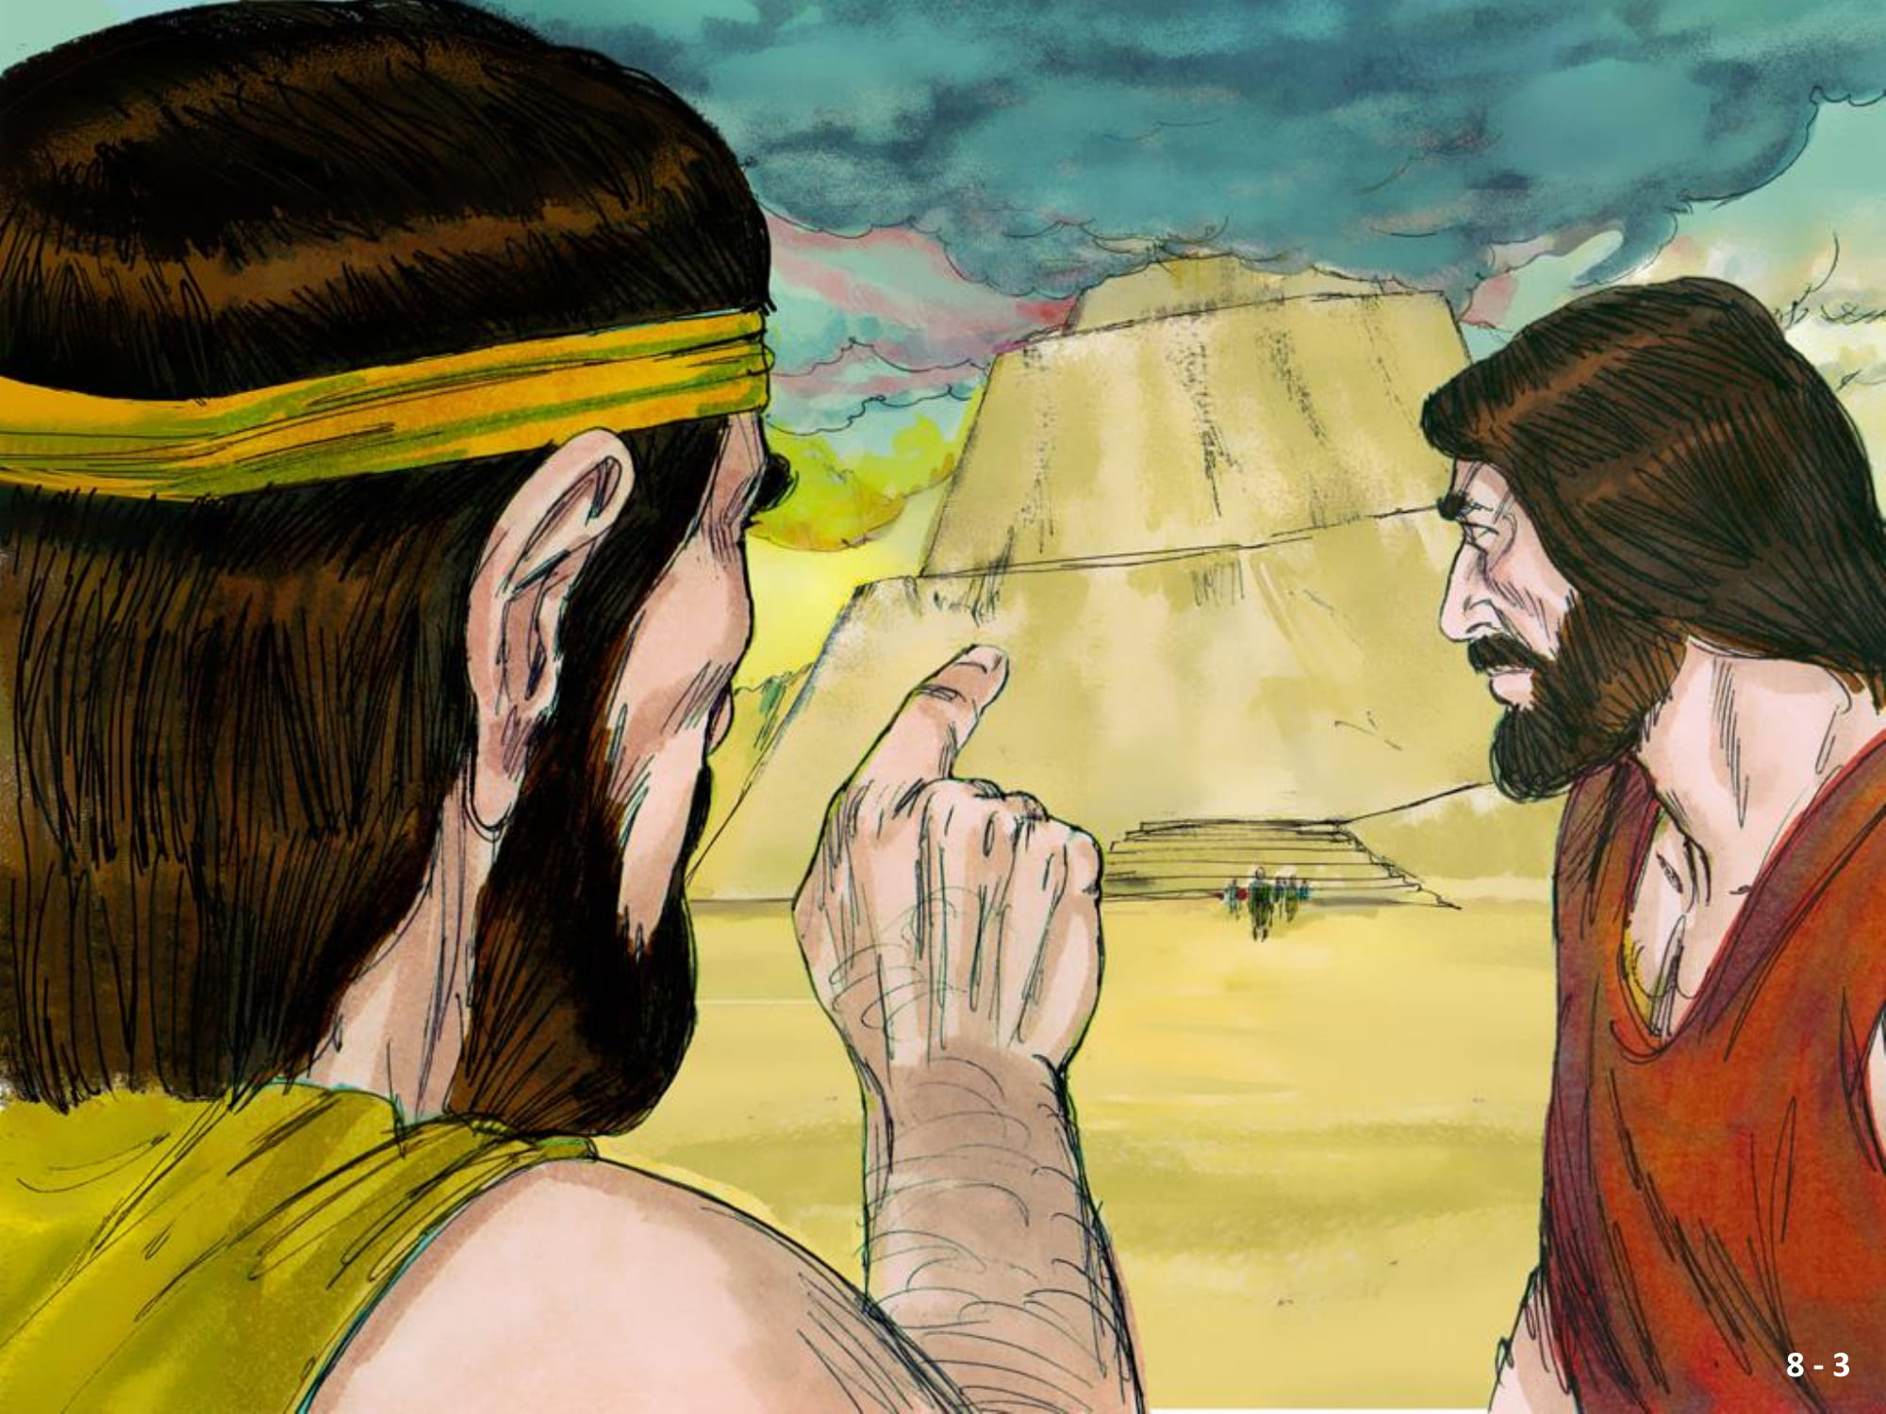
(Fig 8.3)

Slide 98
Carta Náutica
Apesar da ordem de Deus de que eles deveriam se espalhar pela terra, os homens decidiram se fixar em um só lugar, desobedecendo ao Senhor. Escolheram fazer sua própria vontade.
Eles queriam ficar famosos, estavam com seu coração cheio de vaidade e orgulho. Vamos ver o que Deus fez: O Senhor desceu para ver a cidade e a torre que os homens estavam construindo. E disse o Senhor:

Slide 99
Carta Náutica
Eles são um só povo e falam uma só língua, e começaram a construir isso. Em breve nada poderá impedir o que planejam fazer. Venham, desçamos e confundamos a língua que falam, para que não entendam mais uns aos outros.
Assim o Senhor os dispersou dali por toda a terra, e pararam de construir a cidade. Por isso foi chamada Babel, porque ali o Senhor confundiu a língua de todo o mundo. Dali o Senhor os espalhou por toda a terra. Gênesis 11:5-9
(Fig 8.4 e 8.5)

Slide 100
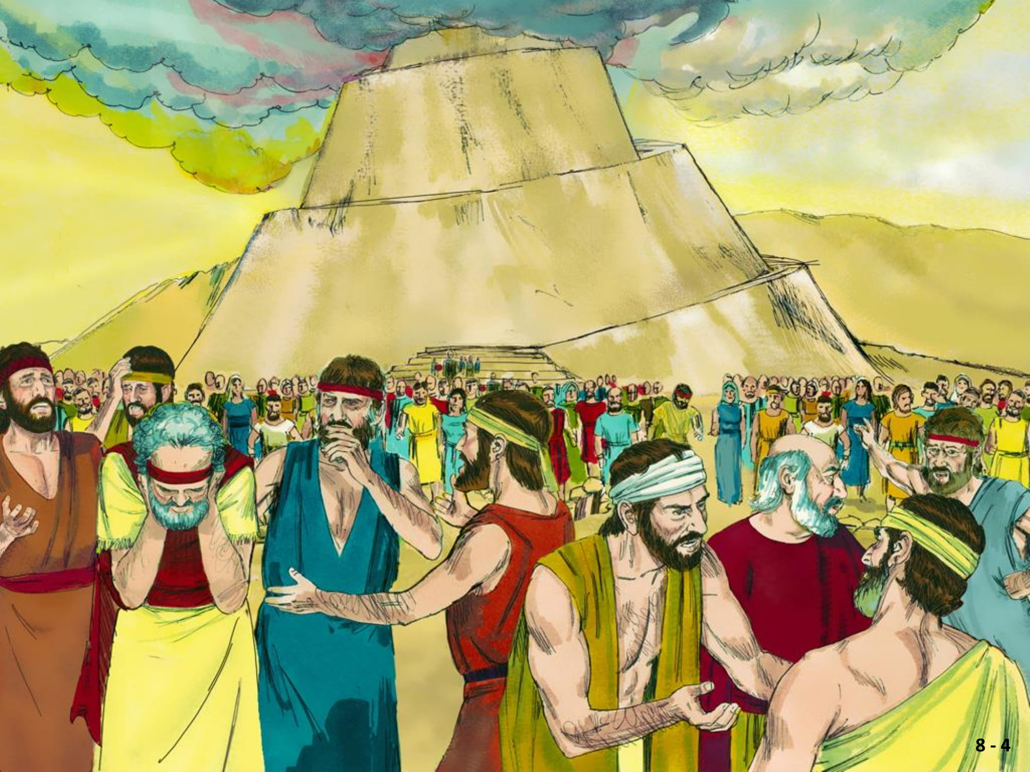
(Fig 8.4)

Slide 101
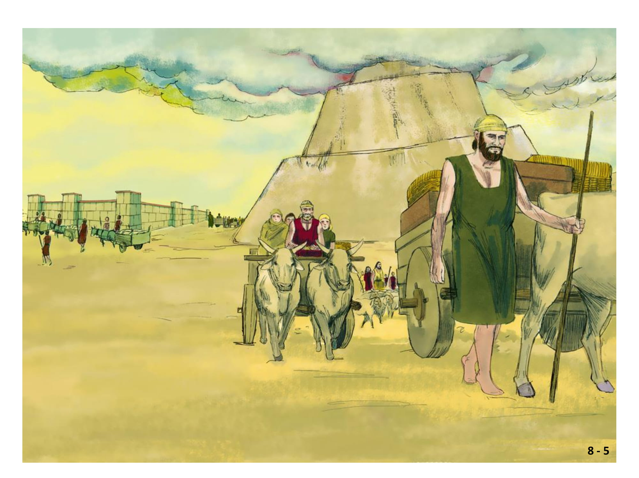
(Fig 8.5)

Slide 102
Carta Náutica
O que aconteceu quando Deus confundiu a língua que eles falavam? Por que Deus fez isso? No final, o propósito de Deus foi cumprido? E na sua vida, algumas vezes você também
quer fazer as coisas do seu jeito e não do jeito de Deus, obedecendo a Palavra de Deus? Você acha que vale a pena fazer as coisas contra a vontade de Deus? Por quê?

Slide 103
Mergulhando
Oração - Deus nos ajude a fazer sempre as coisas de Seu jeito porque o Senhor nos ama e só quer o melhor para nós.
Versículo para memorizar 4
Há caminho que parece certo ao homem, mas no final conduz à morte. Provérbios 14:12

Slide 104
Mergulhando
Mistério 4 - Os construtores de faróis
Quem são os construtores?
O que são os faróis?
Quem é o verdadeiro dono dos faróis?
Como o farol deve ser feito?
O que acontece se for feito do jeito errado?

